Slide 1
密码与网络安全引论
华东师范大学软件工程学院
主讲人：张磊
第四讲 · 对称加密
Notes:
开场：回扣第二讲的代换与置换，提出本讲问题——现代对称加密怎样用一把共享密钥保护数据。本讲先介绍对称加密的基本概念，再讲分组密码的设计基础，最后讲解 DES、AES、SM4 三个典型分组密码。长消息如何用分组密码加密（工作模式）放在下一讲。

Slide 2
目
录
对称加密简介
分组密码设计基础
典型分组密码
Notes:
本讲分三部分。第一部分介绍对称加密的定义、对称加密方案的形式化描述和分类，并区分分组密码算法与工作模式；第二部分介绍分组密码的设计基础，包括基本原理、混淆与扩散、轮密钥加与密钥编排，以及 Feistel 和 SPN 两种整体结构；第三部分依次讲解 DES、AES、SM4，最后对三者进行比较。

Slide 3
01
对称加密简介
Notes:
过渡页：先讲清“共享密钥”的含义和对称加密方案的定义，再区分分组密码与流密码，最后说明分组密码算法与工作模式的关系。这一节为后面阅读具体算法的结构图建立基本概念。

Slide 4
01
对称加密
对称加密的定义
对称加密 是指通信双方使用同一把共享密钥，对数据进行加密和解密的密码体制。对称加密的过程如下：
密钥 K
密钥 K
明文 M
加密算法
密文 C
解密算法
明文 M
核心特征：加密和解密过程中使用相同的密钥，因此它也被称为共享密钥加密或单密钥加密。
基本目标：使攻击者在未知密钥 K 的情况下，难以从密文 C 恢复明文 M。
优点：算法结构简单、运算速度快，适合加密大量数据。软硬件实现都很高效。
短板：双方必须事先持有同一把密钥。密钥的安全分发与管理是主要难点。
本质：加密和解密使用的是同一把密钥，只有持有相同密钥的人才能够对密文进行解密并还原为明文。这种方式确保了消息的 保密性。
Notes:
沿图走一遍明文→密文→明文，指认两端使用同一个 K。设问：算法公开还能安全吗？关键是密钥保密与方案可靠；顺势点出双方怎样安全取得同一密钥。

Slide 5
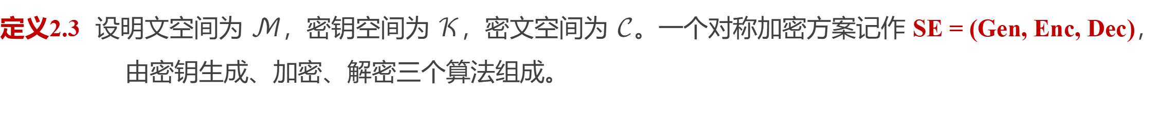
01
对称加密
对称加密方案的定义
对称加密方案 是实现对称加密的具体方案。
定义2.3 设明文空间为 $ℳ$，密钥空间为 $𝒦$，密文空间为 $𝒞$。一个对称加密方案记作 SE = (Gen, Enc, Dec)，
由密钥生成、加密、解密三个算法组成。
密钥生成算法 Gen(param*)： 输入参数 param*，输出密钥 K。param* 表示 1 或多个参数值组成的元组。
加密算法 Enc(M, K)： 输入为明文 M ∈ $ℳ$ 和密钥 K ∈ $𝒦$，输出为密文 C ∈ $𝒞$。
解密算法 Dec(C, K)： 输入为密文 C 和密钥 K，输出为明文 M。
Dec(Enc(M, K), K) = M
正确性要求：
即先用密钥 K 对明文 M 加密，再用同一密钥 K 解密，应恢复原始明文 M。
Notes:
将 Gen、Enc、Dec 分别对应“生成钥匙、加锁、开锁”，带读正确性公式。强调能解回原文只说明正确，不等于安全；密钥生成也不能随意。

Slide 6
01
对称加密
对称加密的分类
从工作方式上，对称加密主要分为 分组密码 和 流密码，它们都是实现对称加密的具体方案。
加密过程中，若加密算法的明文采用固定长度，则该对称加密为分组密码；
若加密算法按照明文进行逐位加密，则该对称加密为流密码（或为序列密码）。
对称加密
分组密码
（Block Cipher）
流密码
（Stream Cipher）
工作模式：
ECB、CBC、CFB、
OFB、CTR、GCM
基本思想：
生成连续的密钥流，
与明文逐位加密
典型代表：
ZUC
(祖冲之算法)
典型算法：
DES、AES、SM4
课程路线：典型分组密码算法（DES / AES / SM4） → 分组密码工作模式 → 流密码与 ZUC。
Notes:
用“整块处理”和“生成密钥流后逐位加密”对照两条路线。让学生把 DES、AES、SM4 与 ZUC 归类。工作模式和 ZUC 在这里只需认识名称：本讲讲典型分组密码算法，工作模式与流密码在下一讲展开。

Slide 7
01
对称加密
分组密码算法与工作模式
分组密码算法 是加密一个数据块的核心算法；工作模式 是将多个数据块连接起来的运行规则。
算法层：一个块怎么变
模式层：很多块怎么组织
组合后的写法
典型算法：
常见工作模式：
AES-CBC
AES-CTR
SM4-CBC
DES-ECB
+
=
DES
AES
SM4
ECB
CBC
CFB
OFB
CTR
作用：
规定一个固定长度明文分组，如何在密钥控制下变为密文分组
作用：
规定怎样反复调用分组密码，以及不同分组之间如何关联
示例：AES-CBC = AES 算法 + CBC 工作模式； （各模式详情见下次课“分组密码工作模式”的内容。）
工作模式不是一种新的分组密码算法，而是组织分组密码处理长消息的方法。
Notes:
本节易混点。拆开 AES-CBC：AES 决定一个块如何变换，CBC 决定块与块如何关联。追问 AES-CTR 换了哪一层？答案是工作模式。

Slide 8
02
分组密码设计基础
Notes:
第二节讲分组密码的设计基础，依次是：分组密码概述与发展历程、基本原理、混淆与扩散、轮密钥加与密钥编排，以及 Feistel 和 SPN 两种整体结构，最后用一个简化的 SPN 实例演示完整的加密过程。这些内容是后面理解 DES、AES、SM4 的共同基础。

Slide 9
02
分组密码设计基础
分组密码概述与发展历程
分组密码每次加密固定长度的比特分组。例如，AES 将 128 位明文分组作为一个整体，在密钥控制下变成 128 位密文分组——数据长度不变，内容经过加密；接收方再用同一密钥解密，恢复原文。
从设计思想到现代标准
1949
1977
2001
2006 / 2016
香农的设计思想
DES 成为标准
AES 标准发布
SM4 公开与国标
提出混淆与扩散，
奠定现代设计基础。
推动分组密码的
标准化与广泛应用。
支持更长密钥，逐步接替DES，满足更高安全需求
2006 年公开发布；
2016 年成为国家标准。
演进动力
计算能力与密码分析方法不断发展，推动密钥长度、分组长度和内部结构持续改进；
算法设计在增强安全性的同时，还需兼顾软硬件实现效率。
Notes:
先用一句话建立固定长度分组、密钥控制变换的整体印象，再沿时间线讲理论与标准的发展。AES 于 2001 年发布为正式标准，2000 年是 Rijndael 入选；SM4 的公开与国家标准发布是两个节点。最后指出 DES、AES、SM4 是不同算法，承接下一页的共同原理。

Slide 10
02
分组密码设计基础
分组密码的基本原理
① 基本参数
分组长度 n：分组密码算法一次处理的固定长度数据块大小，明文分组和密文分组均为 n 位。
密钥长度 k：密钥空间中密钥的长度，即密钥 K 的比特数，可与分组长度 n 相同或不同。
② 固定密钥下的可逆变换
固定密钥 K 后，加密算法：E_{K}:{0,1}^{n} → {0,1}^{n} 将 n 位明文分组映射为唯一的 n 位密文分组
该映射必须满足双射性质，使解密能够恢复唯一明文。
加密： C = E_{K} (M) 解密： M = D_{K}(C) = D_{K}(E_{K}(M))
③ 多轮迭代与轮密钥
K₁
K₂
K_{r}
明文 M
第 1 轮
第 2 轮
···
第 r 轮
密文 C
n 位
n 位
通过多轮迭代，使输入数据经过多次混淆与扩散，形成安全的整体变换
Notes:
先分清 n 位分组长度与 k 位密钥长度，两者不必相等。固定密钥后，两个不同的明文分组不能得到相同密文，否则无法唯一解密；由此解释双射。再沿下方流程图读多轮迭代，强调轮密钥由主密钥确定性扩展，并非每轮另选一把独立随机密钥。

Slide 11
02
分组密码设计基础
分组密码的设计思想：混淆与扩散
对应部件：混淆主要靠非线性 S 盒；扩散主要靠置换、矩阵变换等线性部件；密钥通过轮密钥加参与运算。
① 混淆（Confusion）
② 扩散（Diffusion）
使密钥与密文之间的关系复杂化，隐藏密钥对加密结果的影响规律。
让明文中一个位置的影响传播到多个密文位置，使明文的局部规律难以在密文中保留。
常见手段：密钥混合与非线性 S 盒代换
常见手段：位置重排与线性混合
将密钥引入运算，再通过非线性代换，使密钥与密文之间的关系难以分析。
把不同位置的数据重新组织、相互混合，并通过多轮迭代扩大影响范围。
协同作用：让局部变化逐轮传播
输入仅 1 位改变
多处输出受到影响
多轮组合
雪崩效应：输入改变 1 位时，约一半的输出位随之改变，常用来检验扩散效果。
Notes:
混淆和扩散是香农提出的两条设计原则。混淆主要依靠非线性部件（S 盒），使密钥与密文之间的关系复杂化；扩散主要依靠线性部件（置换、矩阵变换），使一个输入位影响多个输出位。二者都需要多轮迭代才能充分发挥作用，雪崩效应常用来检验扩散效果。下一页介绍密钥如何参与运算：轮密钥加与密钥编排。

Slide 12
02
分组密码设计基础
基本部件：轮密钥加与密钥编排
① 轮密钥加：把密钥混入数据
② 密钥编排：一个主密钥 → 多个轮密钥
每轮把轮密钥 K_{i} 与当前状态逐位异或。
K₁
第 1 轮
状态 X
0
1
1
0
1
0
0
1
主密钥 K
密钥编排
K₂
第 2 轮
轮密钥 K_{i}
⊕
1
1
0
0
0
1
0
1
⋮
X ⊕ K_{i}
1
0
1
0
1
1
0
0
K_{r}
第 r 轮
再异或一次就还原：(X ⊕ K_{i}) ⊕ K_{i} = X。
轮密钥之间不能有简单关系，否则会出现弱密钥、相关密钥等问题。
 | 轮密钥位数 | 密钥编排
DES | 48 位 | 56 位有效密钥 → 16 个 48 位轮密钥
AES-128 | 128 位 | 128 位密钥 → 11 个 128 位轮密钥
SM4 | 32 位 | 128 位密钥 → 32 个 32 位轮密钥
Notes:
轮密钥加是最简单的部件：把轮密钥与数据异或。异或两次就还原，所以解密时再异或一次同一个轮密钥即可。密钥编排负责把一个主密钥扩展成每一轮使用的轮密钥。编排设计不当，轮密钥之间就可能存在简单关系，导致弱密钥（例如 DES 有 4 个弱密钥）或相关密钥攻击。下方表格是后面三个算法的对照，讲到具体算法时可以翻回来对照。

Slide 13
02
分组密码设计基础
Feistel 结构：发展简史与结构特点
20 世纪 70 年代初：Horst Feistel 在 IBM 主持设计 Lucifer 密码。
1973 年：Feistel 发表《Cryptography and Computer Privacy》，介绍这种结构的设计思想。
1977 年：DES 以 FIPS 46 发布，采用 16 轮 Feistel 结构。
L_{i−1}
K_{i}
R_{i−1}
轮更新（加密）
L_{i} = R_{i−1}， R_{i} = L_{i−1} ⊕ F(R_{i−1}, K_{i})
逆推（解密）
R_{i−1} = L_{i}， L_{i−1} = R_{i} ⊕ F(L_{i}, K_{i})
逆推时只要再算一次 F 并异或，所以轮函数 F 本身不必可逆。
F
L_{i}
R_{i}
单轮只改一半：每轮只更新半个分组，需要多轮迭代才能充分扩散。
加解密结构相同：解密用同一结构，只需把轮密钥逆序使用。
实现可以复用：加密和解密可以共用同一套代码或电路。
Notes:
Feistel 结构的思路：把分组分成左右两半，每轮保留右半，用右半和轮密钥计算 F，再把结果异或到左半，最后交换左右。看公式：L_i = R_{i−1}，R_i = L_{i−1} ⊕ F(R_{i−1}, K_i)。逆推时，新的左半就是旧的右半，所以可以重新算出同一个 F 值，再异或一次就找回旧的左半。因此 F 不需要可逆，这是 Feistel 结构最大的好处。小算例：设 L_{i−1} = 1100，F 的输出为 1010，则 R_i = 1100 ⊕ 1010 = 0110；还原时 0110 ⊕ 1010 = 1100。DES 就是 16 轮 Feistel 结构，SM4 是它的推广（四分支）。

Slide 14
02
分组密码设计基础
SPN 结构：发展简史与结构特点
1949 年：Shannon 发表《保密系统的通信理论》，提出混淆与扩散，奠定代换—置换网络的思想基础。
2001 年：AES 以 FIPS 197 发布，采用字节代换与线性扩散构成的 SPN 结构。
2007 年：PRESENT 提出，用 4 位 S 盒和比特置换实现轻量级 SPN。
K_{i}
一轮加密：X_{i} = L(S(X_{i−1} ⊕ K_{i}))
一轮解密：X_{i−1} = S⁻¹(L⁻¹(X_{i})) ⊕ K_{i}
S：多个 S 盒并行，负责混淆（代换层）
L：可逆线性变换，负责扩散（置换层）
两层都必须可逆，否则无法解密。
S
线性层
L
X_{i−1}
S
X_{i}
S
S
每轮更新整个分组：扩散比 Feistel 快，效果取决于 S 盒、线性层与轮数。
解密需要逆部件：要用逆 S 盒和逆线性层，加解密一般不能直接共用同一电路。
Notes:
SPN 是“代换—置换网络”：每一轮先与轮密钥异或，再经过一层并行的 S 盒（代换，负责混淆），最后经过一层线性变换（置换，负责扩散）。和 Feistel 不同，SPN 每轮都会更新整个分组，所以扩散更快；但解密时必须按相反顺序使用逆线性层和逆 S 盒，因此各部件都必须可逆。AES 就是典型的 SPN 结构，后面会看到它的字节代替、行移位、列混淆和轮密钥加分别对应这里的各层。

Slide 15
02
分组密码设计基础
SPN 结构：简单实例（一）参数与部件
参数：l = m = N_{r} = 4（S 盒位数、S 盒个数、轮数）
密钥编排
S 盒 π_{S}：4 位 → 4 位，十六进制表示
主密钥 K 共 32 位，K_{r} 取其中连续 16 位：
从第 4r − 3 位开始，逐轮右移 4 位。
z | 0 | 1 | 2 | 3 | 4 | 5 | 6 | 7 | 8 | 9 | A | B | C | D | E | F
π_{S}(z) | E | 4 | D | 1 | 2 | F | B | 8 | 3 | A | 6 | C | 5 | 9 | 0 | 7
0011
1010
1001
0100
1101
0110
0011
1111
置换 π_{P}：i + 4j → 4i + j − 3（1 ≤ i ≤ 4，0 ≤ j ≤ 3）
K₁ = 3A94
z | 1 | 2 | 3 | 4 | 5 | 6 | 7 | 8 | 9 | 10 | 11 | 12 | 13 | 14 | 15 | 16
π_{P}(z) | 1 | 5 | 9 | 13 | 2 | 6 | 10 | 14 | 3 | 7 | 11 | 15 | 4 | 8 | 12 | 16
K₂ = A94D
K₃ = 94D6
即把 16 位排成 4×4 方阵后转置：每个 S 盒的 4 个输出位分别送入下一轮 4 个不同的 S 盒。
K₄ = 4D63
K₅ = D63F
第 1–3 轮：u_{r} = w_{r−1} ⊕ K_{r}，v_{r} = π_{S}(u_{r})，w_{r} = π_{P}(v_{r})，其中 w₀ = x
第 4 轮：u₄ = w₃ ⊕ K₄，v₄ = π_{S}(u₄)，不做置换，输出 y = v₄ ⊕ K₅
Notes:
这个例子来自教材中的简化 SPN，参数 l = m = Nr = 4：每个 S 盒 4 位，每轮 4 个 S 盒并行，共 4 轮，分组长 16 位。这一页先介绍部件，下一页再演示加密。S 盒按十六进制查表，例如 1→4、C→5。置换 πP 把第 j+1 个 S 盒输出的第 i 位，送到下一轮第 i 个 S 盒的第 j+1 位；把 16 位排成 4×4 方阵来看就是一次转置，所以每个 S 盒的输出会分散到下一轮 4 个不同的 S 盒，这就是扩散。右栏是密钥编排：32 位主密钥按 4 位一段排开，K1 取前 16 位，之后每轮向右滑动 4 位，共得到 K1～K5 五个 16 位轮密钥。实际密码的密钥编排要复杂得多，这里只为演示结构。下方是轮结构：前 3 轮依次做轮密钥加、S 盒、置换；第 4 轮不做置换，最后再异或 K5。对照上一页的通式：u、v、w 分别是轮密钥加、S 层、线性层之后的状态，w 就是上一页的 X。

Slide 16
02
分组密码设计基础
SPN 结构：简单实例（二）加密过程
输入：明文 x = 0010 0110 1011 0111，密钥 K = 0011 1010 1001 0100 1101 0110 0011 1111
x | 0010 0110 1011 0111
K₁ | 0011 1010 1001 0100
u₁ = x ⊕ K₁ | 0001 1100 0010 0011
v₁ = π_{S}(u₁) | 0100 0101 1101 0001
w₁ = π_{P}(v₁) | 0010 1110 0000 0111
⋮ | （第 2、3 轮同理）
w₃ | 1110 0100 0110 1110
K₄ | 0100 1101 0110 0011
u₄ = w₃ ⊕ K₄ | 1010 1001 0000 1101
v₄ = π_{S}(u₄) | 0110 1010 1110 1001
K₅ | 1101 0110 0011 1111
y = v₄ ⊕ K₅ | 1011 1100 1101 0110
各轮中间值（十六进制）
r | K_{r} | u_{r} | v_{r} | w_{r}
1 | 3A94 | 1C23 | 45D1 | 2E07
2 | A94D | 874A | 3826 | 41B8
3 | 94D6 | D56E | 9FB0 | E46E
4 | 4D63 | A90D | 6AE9 | —
密文 y = 6AE9 ⊕ D63F = BCD6
读表：S 盒逐个半字节查表，如 1C23 → 45D1；置换把 v₁ 的 4 个半字节看作 4×4 方阵的 4 行，按列读出即得 w₁。
Notes:
按轮演示加密。左表给出第 1 轮和第 4 轮的二进制过程，右表列出每一轮的十六进制中间值，便于核对。第 1 轮：u1 = x ⊕ K1 = 26B7 ⊕ 3A94 = 1C23；逐个半字节查 S 盒，1→4、C→5、2→D、3→1，得 v1 = 45D1；置换要按位看：把 v1 = 0100 0101 1101 0001 的四个半字节依次写成方阵的四行，按列读出得到 0010 1110 0000 0111，即 w1 = 2E07。第 2、3 轮同理：u2 = 874A，v2 = 3826，w2 = 41B8；u3 = D56E，v3 = 9FB0，w3 = E46E。第 4 轮只做轮密钥加和 S 盒：u4 = A90D，v4 = 6AE9，不做置换，最后异或 K5 得到密文 y = BCD6。末轮省去置换，是因为置换公开且不含密钥，放在最后任何人都能直接逆掉，对安全没有贡献；最后异或 K5（白化）使最后一层 S 盒的输出也受密钥保护。

Slide 17
03
典型分组密码
Notes:
第三节依次讲 DES、AES、SM4。每个算法都对照第二节的部件来看：整体结构是什么，非线性部件是什么，线性部件是什么，轮密钥怎么来。

Slide 18
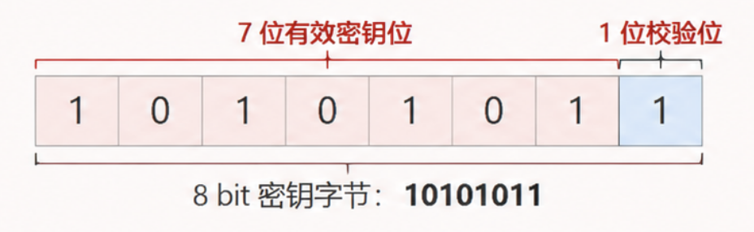
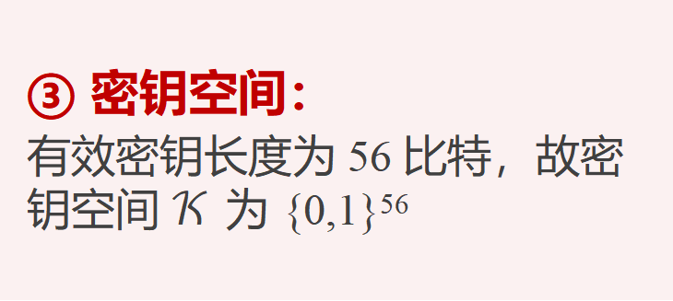
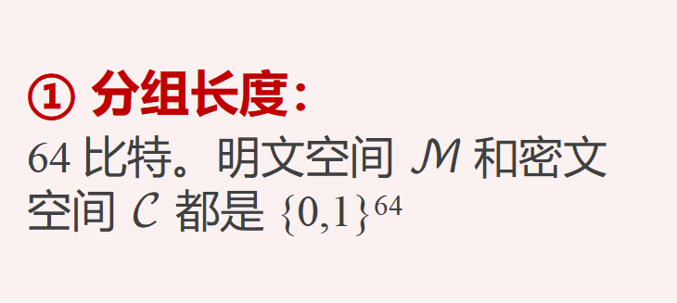
03
典型分组密码
DES 概述
DES（Data Encryption Standard，数据加密标准）由 IBM 设计，1977 年由美国国家标准局（NBS，现 NIST）发布为 FIPS 46，分组长度为 64 bit。
① 分组长度：
64 比特。明文空间 $ℳ$和密文空间$𝒞$ 都是 {0,1}⁶⁴
② 密钥长度：
64 比特。第 8、16、24、32、40、48、56 和 64 位是 奇偶校验位
③ 密钥空间：
有效密钥长度为 56 比特，故密钥空间$𝒦$为 {0,1}⁵⁶
DES 密钥中的 8 个校验位采用 奇校验，每 8 位中 1 的个数为奇数，通过调整最低位，使这 8 位中 1 的总数为奇数。
奇偶校验位仅用于检测传输错误，不参与 DES 加密运算。
示例（如左图）: 前 7 位 1010101 中有 4 个 1(为偶数)，因此校验位设为 1，使 10101011 中共有 5 个 1，满足奇校验。
Notes:
先分清三个数：64 位分组、64 位密钥表示、56 位有效密钥。让学生数 1010101 中的 1，得出校验位应补 1；校验位不参与加密，也不增加密钥空间。

Slide 19
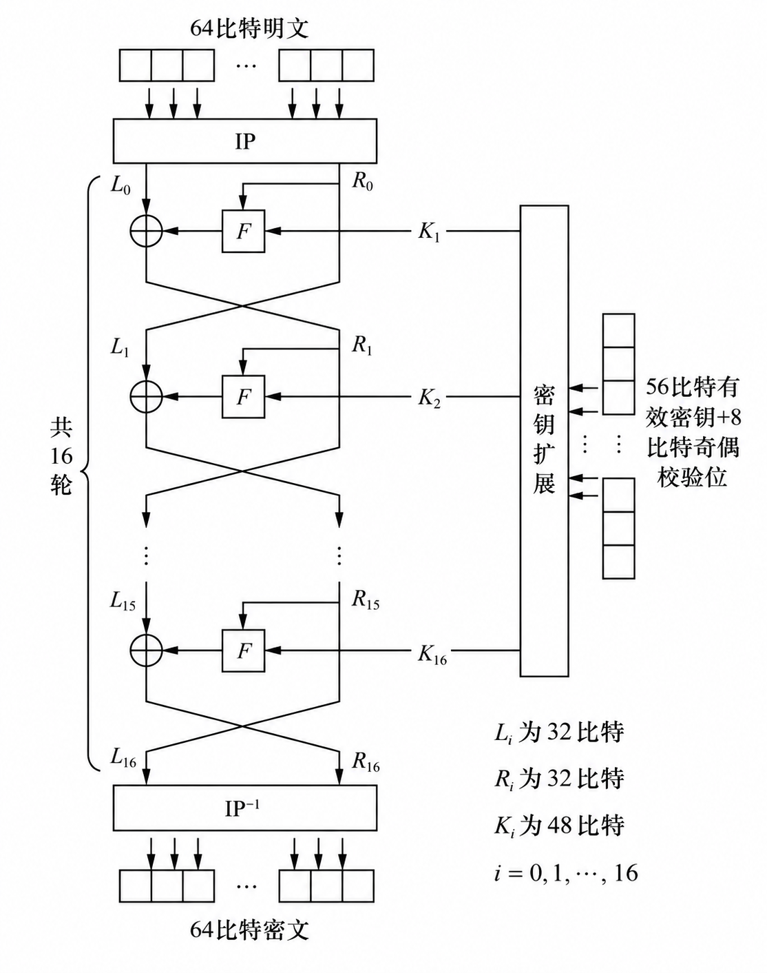
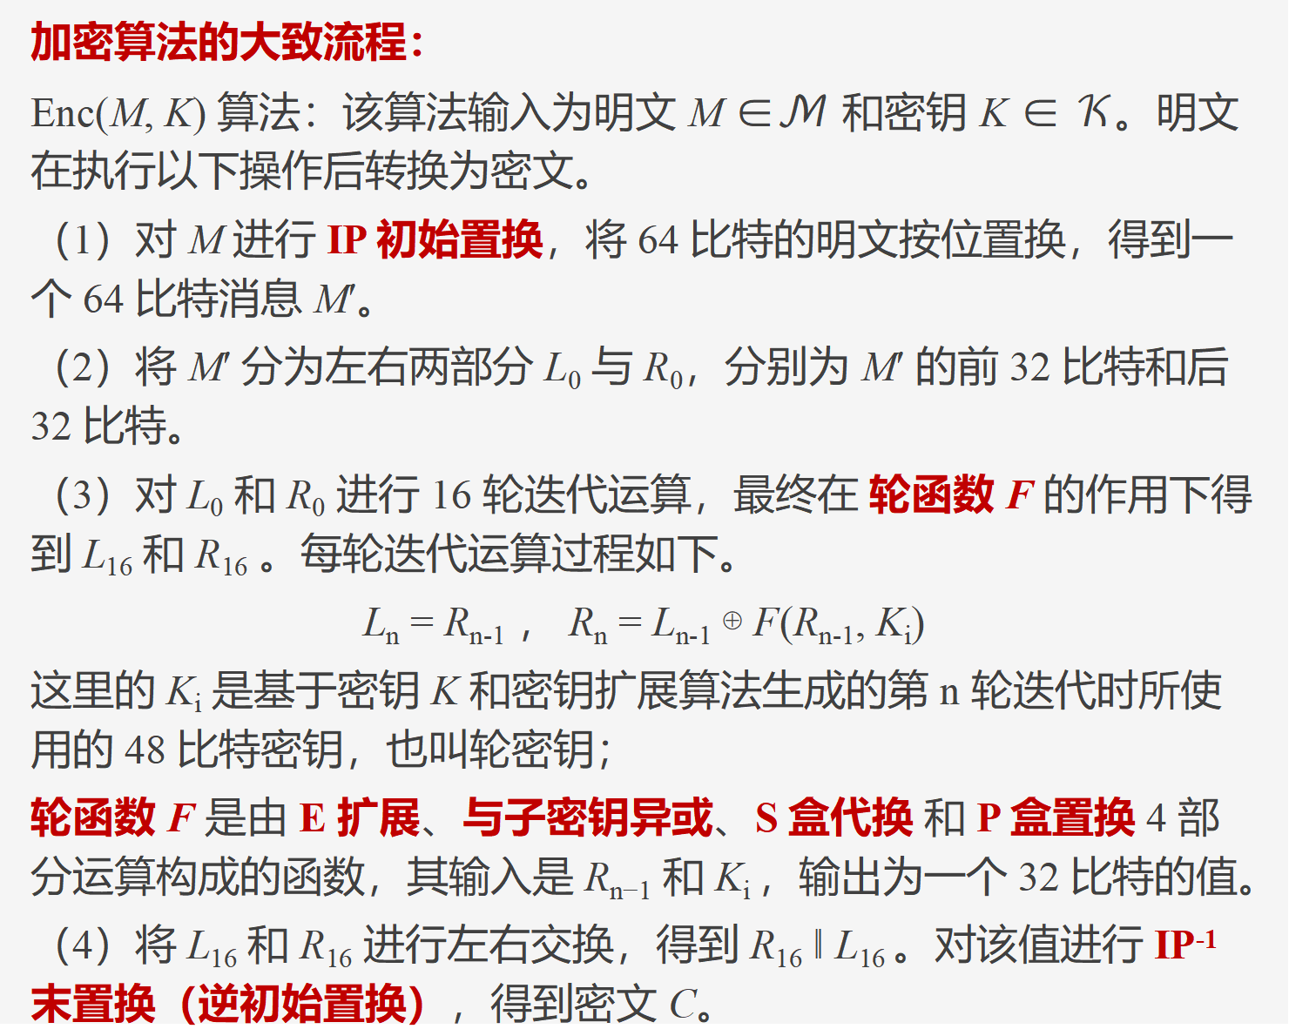
03
典型分组密码
加密算法的大致流程：
Enc(M, K) 算法：该算法输入为明文 M ∈$ℳ$ 和密钥 K ∈ $𝒦$。明文在执行以下操作后转换为密文。
（1）对 M 进行 IP 初始置换，将 64 比特的明文按位置换，得到一个 64 比特消息 M′。
（2）将 M′ 分为左右两部分 L₀ 与 R₀，分别为 M′ 的前 32 比特和后 32 比特。
（3）对 L₀ 和 R₀ 进行 16 轮迭代运算，最终在 轮函数 F 的作用下得到 L₁₆ 和 R₁₆ 。每轮迭代运算过程如下。
L_{n} = R_{n-1} ， R_{n} = L_{n-1} ⊕ F(R_{n-1}, K_{i})
这里的 K_{i} 是基于密钥 K 和密钥扩展算法生成的第 n 轮迭代时所使用的 48 比特密钥，也叫轮密钥；
轮函数 F 是由 E 扩展、与子密钥异或、S 盒代换 和 P 盒置换 4 部分运算构成的函数，其输入是 R_{n−1} 和 K_{i} ，输出为一个 32 比特的值。
（4）将 L₁₆ 和 R₁₆ 进行左右交换，得到 R₁₆ ‖ L₁₆ 。对该值进行 IP⁻¹ 末置换（逆初始置换），得到密文 C。
DES 的加密算法流程
Notes:
先抓主线：IP→左右各 32 位→16 轮→末轮交换→逆 IP。只追踪第一轮的左右两半；提醒 48 位轮密钥由主密钥扩展得到，轮函数 F 输出仍为 32 位。

Slide 20
03
典型分组密码
IP 置换（Initial Permutation）与 IP⁻¹ 末置换（Final Permutation）
IP 置换 是按照左表的置换规则，将原来的 64 位二进制位重新排序。
IP⁻¹ 末置换 是按照右表的置换规则，将原来的 64 位二进制位重新排序。
二者关系： 对任意 64 bit 分组 X，都有 IP⁻¹(IP(X)) = X
Initial Permutation
58 | 50 | 42 | 34 | 26 | 18 | 10 | 2
60 | 52 | 44 | 36 | 28 | 20 | 12 | 4
62 | 54 | 46 | 38 | 30 | 22 | 14 | 6
64 | 56 | 48 | 40 | 32 | 24 | 16 | 8
57 | 49 | 41 | 33 | 25 | 17 | 9 | 1
59 | 51 | 43 | 35 | 27 | 19 | 11 | 3
61 | 53 | 45 | 37 | 29 | 21 | 13 | 5
63 | 55 | 47 | 39 | 31 | 23 | 15 | 7
Final Permutation
40 | 8 | 48 | 16 | 56 | 24 | 64 | 32
39 | 7 | 47 | 15 | 55 | 23 | 63 | 31
38 | 6 | 46 | 14 | 54 | 22 | 62 | 30
37 | 5 | 45 | 13 | 53 | 21 | 61 | 29
36 | 4 | 44 | 12 | 52 | 20 | 60 | 28
35 | 3 | 43 | 11 | 51 | 19 | 59 | 27
34 | 2 | 42 | 10 | 50 | 18 | 58 | 26
33 | 1 | 41 | 9 | 49 | 17 | 57 | 25
Notes:
先示范读表：IP 输出第 1 位取输入第 58 位，数字表示位置，不是比特值。再用逆置换说明如何恢复原序；两张表公开固定，单靠重排位置不能提供保密性。

Slide 21
03
典型分组密码
DES 轮函数 F（1/4）—— 扩展置换 E
E 扩展
与子密钥异或
S 盒代换
P 盒置换
扩展置换：按 E 表将 R_{i−1} 从 32 位扩展为 48 位，与 48 位子密钥等长。
E 扩展表（32 bit → 48 bit）
E 扩展表的读法：
表中数字是输入位的序号，我们把 32 位分成 8 组，每组 4 位；
每组左、右各补一个相邻位，形成 6 位。第 32 位与第 1 位按首尾相邻处理。
第一组：(r₁ r₂ r₃ r₄) → (r₃₂ r₁ r₂ r₃ r₄ r₅)
32 | 1 | 2 | 3 | 4 | 5
4 | 5 | 6 | 7 | 8 | 9
8 | 9 | 10 | 11 | 12 | 13
12 | 13 | 14 | 15 | 16 | 17
16 | 17 | 18 | 19 | 20 | 21
20 | 21 | 22 | 23 | 24 | 25
24 | 25 | 26 | 27 | 28 | 29
28 | 29 | 30 | 31 | 32 | 1
首行示例：若 r₃₂=1，r₁r₂r₃r₄=0110，r₅=0，则首行输出为 101100。
Notes:
带学生读 E 表首行 32、1、2、3、4、5，算出 101100，留给下一页继续使用。强调 32→48 靠重复选取边界位，首尾相邻，并非补入新的随机比特。

Slide 22
03
典型分组密码
DES 轮函数 F（2/4）—— 与子密钥异或
E 扩展
与子密钥异或
S 盒代换
P 盒置换
运算方法：将 E 扩展的 48 位结果 E(R_{i−1}) 与本轮的 48 位子密钥 K_{i} 对应逐位异或，得到 48 位结果 B。
B = E(R_{i−1}) ⊕ K_{i}
异或规则：对应两位相同得 0，不同得 1。
子密钥由主密钥经密钥的置换和循环左移生成，每轮使用对应的 K_{i}。
例：沿用上一页的第一组 101100，设子密钥对应的前 6 位为 110111：
101100 ⊕ 110111 = 011011
作用：完成数据与子密钥的混合，使每一轮的结果都受到子密钥的影响。
所得结果 B 按顺序分成 8 个 6 位组，分别送入下一步的 8 个 S 盒。
Notes:
让学生逐位算 101100⊕110111，答案 011011。强调异或不进位，结果仍是 48 位；本步引入轮密钥，下一页再由 S 盒引入非线性。

Slide 23
03
典型分组密码
DES 轮函数 F（3/4）—— S 盒代换
E 扩展
与子密钥异或
S 盒代换
P 盒置换
S 盒在轮函数 F 中的位置
6 进 4 出（图示）
R_{i−1}（32 位）
b₂
b₃
b₄
b₅
例：B₁ = 011011
扩展置换 E：32 位 → 48 位
b₁
b₂
b₃
b₄
b₅
b₆
b₁
S_{i}
K_{i}
b₆
0
1
1
0
1
1
行号：(01)₂ = 1
列号：(1101)₂ = 13
4 比特输出
S₁
S₂
S₃
S₄
S₅
S₆
S₇
S₈
S₁ | 0 | 1 | 2 | 3 | 4 | 5 | 6 | 7 | 8 | 9 | 10 | 11 | 12 | 13 | 14 | 15
0 | 14 | 4 | 13 | 1 | 2 | 15 | 11 | 8 | 3 | 10 | 6 | 12 | 5 | 9 | 0 | 7
1 | 0 | 15 | 7 | 4 | 14 | 2 | 13 | 1 | 10 | 6 | 12 | 11 | 9 | 5 | 3 | 8
2 | 4 | 1 | 14 | 8 | 13 | 6 | 2 | 11 | 15 | 12 | 9 | 7 | 3 | 10 | 5 | 0
3 | 15 | 12 | 8 | 2 | 4 | 9 | 1 | 7 | 5 | 11 | 3 | 14 | 10 | 0 | 6 | 13
置换 P：32 位
输出 32 位
8 个 S 盒并行工作：
每个 6 位进、4 位出，48 位 → 32 位
交叉处为 5，所以 S₁(011011) = 5 = (0101)₂。
（表中数值为十进制，行、列都从 0 开始编号）
Notes:
本页讲 S 盒代换。沿用上一页的结果，B 的第一组 B1 = 011011 送入 S1。读表规则：6 位输入中，首尾两位 b1b6 组成行号，中间四位 b2b3b4b5 组成列号，行、列都从 0 开始编号。本例首尾两位为 01，行号为 1；中间四位为 1101，列号为 13；S1 表第 1 行第 13 列为 5，所以 S1(011011) = 5 = (0101)₂。
8 个 S 盒并行工作，每个 S 盒 6 位输入、4 位输出，48 位输入压缩为 32 位输出。S 盒是 DES 中唯一的非线性部件，负责混淆；图中同时标出了 S 盒在轮函数 F 中的位置。下一页请学生自行查表练习。

Slide 24
03
典型分组密码
DES 轮函数 F（3/4）—— S 盒代换
E 扩展
与子密钥异或
S 盒代换
P 盒置换
S₁ | 0 | 1 | 2 | 3 | 4 | 5 | 6 | 7 | 8 | 9 | 10 | 11 | 12 | 13 | 14 | 15
0 | 14 | 4 | 13 | 1 | 2 | 15 | 11 | 8 | 3 | 10 | 6 | 12 | 5 | 9 | 0 | 7
1 | 0 | 15 | 7 | 4 | 14 | 2 | 13 | 1 | 10 | 6 | 12 | 11 | 9 | 5 | 3 | 8
2 | 4 | 1 | 14 | 8 | 13 | 6 | 2 | 11 | 15 | 12 | 9 | 7 | 3 | 10 | 5 | 0
3 | 15 | 12 | 8 | 2 | 4 | 9 | 1 | 7 | 5 | 11 | 3 | 14 | 10 | 0 | 6 | 13
S₂ | 0 | 1 | 2 | 3 | 4 | 5 | 6 | 7 | 8 | 9 | 10 | 11 | 12 | 13 | 14 | 15
0 | 15 | 1 | 8 | 14 | 6 | 11 | 3 | 4 | 9 | 7 | 2 | 13 | 12 | 0 | 5 | 10
1 | 3 | 13 | 4 | 7 | 15 | 2 | 8 | 14 | 12 | 0 | 1 | 10 | 6 | 9 | 11 | 5
2 | 0 | 14 | 7 | 11 | 10 | 4 | 13 | 1 | 5 | 8 | 12 | 6 | 9 | 3 | 2 | 15
3 | 13 | 8 | 10 | 1 | 3 | 15 | 4 | 2 | 11 | 6 | 7 | 12 | 0 | 5 | 14 | 9
试一试
① S₁(111111) = ________ ② S₂(100110) = ________
提示：首尾两位定行，中间四位定列；结果写成 4 位二进制。
Notes:
课堂练习：请同学们用 S1、S2 两张表自己查。① S1(111111)：首尾两位 11 → 第 3 行；中间四位 1111 → 第 15 列。② S2(100110)：首尾两位 10 → 第 2 行；中间四位 0011 → 第 3 列。给学生 1～2 分钟，然后翻到下一页核对。

Slide 25
03
典型分组密码
DES 轮函数 F（3/4）—— S 盒代换
E 扩展
与子密钥异或
S 盒代换
P 盒置换
S₁ | 0 | 1 | 2 | 3 | 4 | 5 | 6 | 7 | 8 | 9 | 10 | 11 | 12 | 13 | 14 | 15
0 | 14 | 4 | 13 | 1 | 2 | 15 | 11 | 8 | 3 | 10 | 6 | 12 | 5 | 9 | 0 | 7
1 | 0 | 15 | 7 | 4 | 14 | 2 | 13 | 1 | 10 | 6 | 12 | 11 | 9 | 5 | 3 | 8
2 | 4 | 1 | 14 | 8 | 13 | 6 | 2 | 11 | 15 | 12 | 9 | 7 | 3 | 10 | 5 | 0
3 | 15 | 12 | 8 | 2 | 4 | 9 | 1 | 7 | 5 | 11 | 3 | 14 | 10 | 0 | 6 | 13
S₂ | 0 | 1 | 2 | 3 | 4 | 5 | 6 | 7 | 8 | 9 | 10 | 11 | 12 | 13 | 14 | 15
0 | 15 | 1 | 8 | 14 | 6 | 11 | 3 | 4 | 9 | 7 | 2 | 13 | 12 | 0 | 5 | 10
1 | 3 | 13 | 4 | 7 | 15 | 2 | 8 | 14 | 12 | 0 | 1 | 10 | 6 | 9 | 11 | 5
2 | 0 | 14 | 7 | 11 | 10 | 4 | 13 | 1 | 5 | 8 | 12 | 6 | 9 | 3 | 2 | 15
3 | 13 | 8 | 10 | 1 | 3 | 15 | 4 | 2 | 11 | 6 | 7 | 12 | 0 | 5 | 14 | 9
答案
① 111111：行 (11)₂ = 3，列 (1111)₂ = 15 → 13，即 S₁(111111) = 1101
② 100110：行 (10)₂ = 2，列 (0011)₂ = 3 → 11，即 S₂(100110) = 1011
Notes:
答案：① S1 第 3 行第 15 列为 13，写成二进制 1101；② S2 第 2 行第 3 列为 11，写成二进制 1011。常见错误：把行号和列号取反，或者忘记行、列都从 0 开始编号。

Slide 26
03
典型分组密码
DES 轮函数 F（4/4）—— P 置换
E 扩展
与子密钥异或
S 盒代换
P 盒置换
置换方法：对 S 盒的 32 位输出进行位置重排，位数与各比特取值不变。
P 置换表（32 bit → 32 bit）
与 IP 置换类似，按照 左边 P 置换表的置换规则，将原来的 32 位二进制位重新排序。如左图，输出前 4 位变成：x₁₆ x₇ x₂₀ x₂₁
作用：打散相邻 bit 的位置，使 S 盒输出进一步扩散，为下一轮提供更均匀的输入，使局部变化逐轮传播。
16 | 7 | 20 | 21 | 29 | 12 | 28 | 17
1 | 15 | 23 | 26 | 5 | 18 | 31 | 10
2 | 8 | 24 | 14 | 32 | 27 | 3 | 9
19 | 13 | 30 | 6 | 22 | 11 | 4 | 25
完整轮函数：F(R_{i−1},K_{i}) = P(S(E(R_{i−1}) ⊕ K_{i}))
接回主流程：R_{i}=L_{i−1} ⊕ F(R_{i−1},K_{i})
Notes:
先带读 P 表前四项，得到 x₁₆、x₇、x₂₀、x₂₁；与 E 扩展对照，P 不重复也不丢位。再按从内到外读完整 F 公式，接回左右半部的异或；扩散需多轮配合。

Slide 27
03
典型分组密码
DES 的解密算法
输入：64 位密文 C 与主密钥 K。先生成 K₁～K₁₆，解密时按相反顺序使用。
密文 C（64 位）
① 初始置换
C′ = IP(C)
初始置换 IP
② 分成左右两半
C′ = CL₀ ∥ CR₀，各 32 位
CL₀ ∥ CR₀
③ 执行 16 轮（i = 1, …, 16）
CL_{i} = CR_{i−1}
16 轮迭代
K₁₆ → ··· → K₁
CR_{i} = CL_{i−1} ⊕ F(CR_{i−1}, K_{17−i})
交换：CR₁₆ ∥ CL₁₆
④ 交换两半，再做末置换
末置换 IP⁻¹
M = IP⁻¹(CR₁₆ ∥ CL₁₆)
明文 M
首轮用 K₁₆，末轮用 K₁；每轮仍使用同一个 F，无需逆 S 盒。
Notes:
讲解顺序：初始置换；分成前后 32 位 CL0、CR0；16 轮迭代；交换后作末置换 IP⁻¹。这里 CL、CR 专指解密过程的状态，以免与加密的 L、R 混淆。加密输出 C = IP⁻¹(R16 ‖ L16)，所以解密时 IP(C) = R16 ‖ L16，即 CL0 = R16、CR0 = L16。解密第一轮用 K16，得 CL1 = L16 = R15，CR1 = R16 ⊕ F(L16, K16) = L15，正好退回上一轮的状态（左右角色相反）。依此类推，16 轮后 CL16 = R0、CR16 = L0，交换得到 L0 ‖ R0，再作 IP⁻¹ 恢复明文。强调从密文开始仍然先作 IP、最后作 IP⁻¹，初始置换与末置换的顺序不颠倒。轮函数完全沿用加密的 F，无需逆 S 盒；轮密钥与加密相同，仅使用顺序相反。轮密钥如何生成在随后两页展开。

Slide 28
03
典型分组密码
DES 密钥扩展（一）：轮密钥的生成流程
主密钥 K（64 位）
56 位密钥 ＋ 8 位奇偶校验位
密钥循环左移位数 s_{i}
轮次 | 1 | 2 | 3 | 4 | 5 | 6 | 7 | 8 | 9 | 10 | 11 | 12 | 13 | 14 | 15 | 16
位移 | 1 | 1 | 2 | 2 | 2 | 2 | 2 | 2 | 1 | 2 | 2 | 2 | 2 | 2 | 2 | 1
置换选择 1（Permuted Choice 1）
64 位 → 56 位：去掉 8 位校验位
28 位循环左移 1 位（以 C 分支为例）
C_{i-1}（28 位）
i = 1 时为 C₀
D_{i-1}（28 位）
i = 1 时为 D₀
b₁
b₂ b₃ … b₂₈
b₂ b₃ … b₂₈
b₁
各自循环左移 s_{i} 位
重复 16 轮
i = 1,2,…,16
移出的 b₁ 回到末尾；D 分支同样独立循环左移。
C_{i}（28 位）
i = 1 时为 C₁
D_{i}（28 位）
i = 1 时为 D₁
置换选择 1：64 位 → 56 位，去掉 8 个奇偶校验位；前 28 位为 C₀、后 28 位为 D₀。
置换选择 2：56 位 → 48 位，即第 i 轮的轮密钥 K_{i}。
K_{i} 只用于第 i 轮的轮函数 F，不回到移位链上。
共 16 轮，产生 K₁～K₁₆ 共 16 个 48 位轮密钥。
置换选择 2（Permuted Choice 2）
C_{i}‖D_{i} 合成 56 位 → 48 位
K_{i}（48 位）＝第 i 轮的轮密钥
第 1 轮：C₀,D₀ → C₁,D₁；第 2 轮：C₁,D₁ → C₂,D₂；⋯⋯；第 16 轮：C₁₅,D₁₅ → C₁₆,D₁₆。
Notes:
步骤索引：① 64 位主密钥含 8 个奇偶校验位；② 置换选择 1（PC-1）按表中编号选位并重排，得到 56 位；③ 分成 C0、D0 两个独立的 28 位状态；④ 第 i 轮按移位表将 Ci−1、Di−1 各自循环左移，得到 Ci、Di；⑤ 拼接 Ci ‖ Di 后由置换选择 2（PC-2）选出 48 位子密钥 Ki；⑥ 下一轮继续移动 Ci、Di，而不是移动 Ki。位编号均从输入最左位起、从 1 计数。16 轮的移位数依次为 1, 1, 2, 2, 2, 2, 2, 2, 1, 2, 2, 2, 2, 2, 2, 1，合计 28 位；每轮从连续的 C、D 状态派生一个轮密钥，共得到 K1～K16。位序示意只画出 C 分支循环左移 1 位：b1 b2 … b28 变为 b2 … b28 b1，D 分支独立执行相同规则，移出最左端的位回到本分支末尾。

Slide 29
03
典型分组密码
DES 密钥扩展（二）：置换表与首轮算例
置换选择 1（PC-1）
64 位 → 56 位，去掉第 8、16、…、64 位八位校验位
置换选择 2（PC-2）
56 位 → 48 位，去掉第 9、18、22、25、35、38、43、54 位
57 | 49 | 41 | 33 | 25 | 17 | 9
1 | 58 | 50 | 42 | 34 | 26 | 18
10 | 2 | 59 | 51 | 43 | 35 | 27
19 | 11 | 3 | 60 | 52 | 44 | 36
63 | 55 | 47 | 39 | 31 | 23 | 15
7 | 62 | 54 | 46 | 38 | 30 | 22
14 | 6 | 61 | 53 | 45 | 37 | 29
21 | 13 | 5 | 28 | 20 | 12 | 4
14 | 17 | 11 | 24 | 1 | 5
3 | 28 | 15 | 6 | 21 | 10
23 | 19 | 12 | 4 | 26 | 8
16 | 7 | 27 | 20 | 13 | 2
41 | 52 | 31 | 37 | 47 | 55
30 | 40 | 51 | 45 | 33 | 48
44 | 49 | 39 | 56 | 34 | 53
46 | 42 | 50 | 36 | 29 | 32
置换选择 1 的输出按行读出 56 位：前 28 位为 C₀、后 28 位为 D₀。
置换选择 2 从 C_{i}‖D_{i} 的 56 位中选出 48 位，即第 i 轮的轮密钥 K_{i}。
例：第一轮，当 i = 1时，生成流程如下：
主密钥 K（64 位）
133457799BBCDFF1
PC-1 → C₀ ‖ D₀
F0CCAAF ‖ 556678F
循环左移 1 位 → C₁ ‖ D₁
E19955F ‖ AACCF1E
PC-2 → K₁（48 位）
1B02EFFC7072
Notes:
步骤索引：① 从左到右、从上到下读 PC-1 表，输出的第 j 位取原 64 位主密钥中表第 j 项指定的位；② PC-1 不选每字节的第 8 位，即第 8、16、24、32、40、48、56、64 位校验位；③ PC-1 所得 56 位分为 C0 和 D0，各 28 位；④ 第 i 轮循环左移得到 Ci 和 Di 后拼成 56 位；⑤ 从左到右、从上到下读 PC-2 表，输出 48 位 Ki。PC-2 的输入位编号针对 Ci ‖ Di，而不是原始 64 位 K；表项是从 1 开始的位位置，不是比特值。16 轮都用同一张 PC-2 表处理各轮的 Ci ‖ Di。标准实例：K = 133457799BBCDFF1；PC-1 后 C0 = F0CCAAF、D0 = 556678F；首轮两半各循环左移 1 位，得 C1 = E19955F、D1 = AACCF1E；PC-2 后 K1 = 1B02EFFC7072。

Slide 30
03
典型分组密码
DES 的密钥空间与安全限制
有效密钥：DES 的 64 位密钥表示中，只有 56 位参与加密，另外 8 位用于奇偶校验。
校验位由其余位确定，不会增加密钥空间。
|$𝒦$| = 2⁵⁶ ≈ 7.2 × 10¹⁶
穷举代价：逐一尝试候选密钥，最坏约需 2⁵⁶ 次；若密钥均匀随机选取，且搜索不重复，平均约需尝试 2⁵⁵ 个候选密钥。
主要局限：56 位有效密钥过短，攻击者最多尝试 2⁵⁶ 个候选密钥便可以得到密钥。同时专用硬件与并行计算已使穷举破解成为现实，DES 已不适合现代安全需求。
分组限制：64 位分组偏短，在一些工作模式下，同一密钥处理大量数据会增加安全风险，限制可安全加密的数据量。
进一步思考：如果使用不同密钥，连续执行多次 DES，能否提高加密的安全性？
Notes:
回扣古典密码的穷举思路：56 位有效密钥对应 2⁵⁶ 种可能，均匀密钥下平均约试一半。区分密钥短与分组短两类限制；设问“连续加密两次能否把安全性翻倍”，引出下一页。

Slide 31
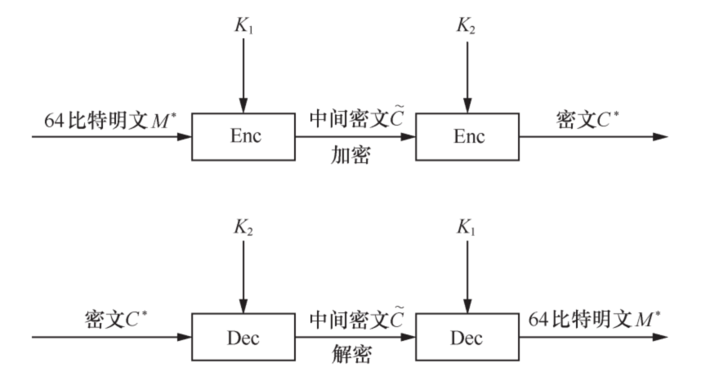
03
典型分组密码
多重 DES（一）：DES-XEX3 与双重 DES
DES-XEX3 是加密前先对明文按位与第一个密钥异或，随后用第二个密钥进行 DES 加密，最后对输出按位与第三个密钥异或。双重 DES则是用两把独立的 56 位有效密钥 K₁、K₂，对 64 位明文连续执行两次 DES。
记 E_{K}、D_{K} 为图中的 Enc、Dec，每次均为一次完整的 DES 加密或解密。
加密与解密
加密：先用 K₁，再用 K₂。
C * = E_{K2}(E_{K1}(M *))
解密：先用 K₂，再用 K₁。
M * = D_{K1}(D_{K2}(C *))
相遇条件：
双重 DES 的加密与解密
E_{K1}(M *) = D_{K2}(C *)
安全局限：双重 DES 的安全性受到中间相遇攻击的威胁，这使其安全性达不到预期的112位安全强度，与单一密钥长度为 56 比特的 DES 相近。为了抵御中间相遇攻击，三重 DES 被提出。
Notes:
先对比 DES-XEX3 的前后异或与双重 DES 的两次完整加密。让学生沿图找中间相遇点：一端算 EK1(M*)，另一端算 DK2(C*)；匹配后还要用另一组明密文验证。由此引出三重 DES。

Slide 32
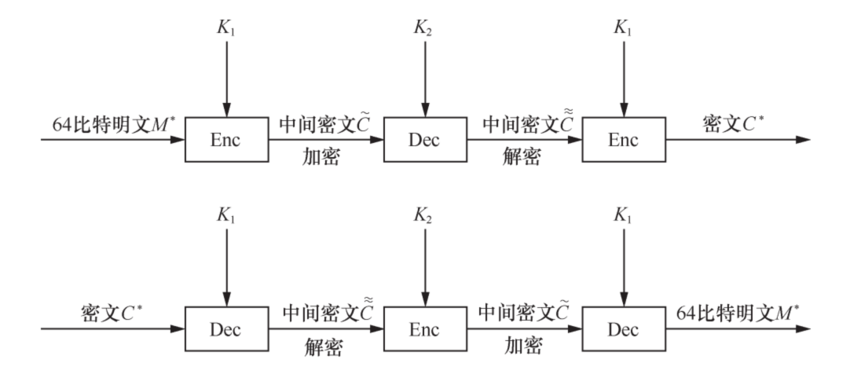
03
典型分组密码
多重 DES（二）：三重 DES
三重DES：连续调用三次完整的 DES。三密钥配置使用独立的 K₁、K₂、K₃；
若令 K₃=K₁，则只需两把独立密钥，得到 EEE2 与 EDE2。
DES-EDE2 模式（上：加密；下：解密）
四种形式（按执行顺序）
EEE3
E_{K1} → E_{K2} → E_{K3}
EDE3
E_{K1} → D_{K2} → E_{K3}
EEE2
E_{K1} → E_{K2} → E_{K1}
EDE2
E_{K1} → D_{K2} → E_{K1}
3 / 2 表示独立密钥的数量；
E / D 分别对应图中的 Enc / Dec。
兼容性：三把密钥相同时，EDE 退化为单次 DES。
密钥与局限：三密钥／两密钥共有 2¹⁶⁸／2¹¹² 种组合，但组合数不直接等同安全强度；
仍需三次 DES 运算，分组仍为 64 位。三重 DES 是历史上的过渡方案，下面转入 AES。
Notes:
四种形式按箭头从左到右读，EDE 中间的 D 仍属于整体加密。提问：EDE2 比 EDE3 少了什么？答：少一把独立密钥，不少一次 DES 运算。密钥组合数也不能直接当作安全强度；接着转入 AES。
补充 EDE 的兼容性：若 K1 = K2 = K3 = K，则 E_K(D_K(E_K(M))) = E_K(M)，三重 DES 的 EDE 配置退化为单次 DES，可用于兼容历史系统；这并不意味着今天仍推荐使用单 DES。

Slide 33
03
典型分组密码
AES 概述
AES（Advanced Encryption Standard，高级加密标准）以 Rijndael 算法为基础，2001 年由 NIST 发布为 FIPS 197，采用 SPN 结构，以字节为单位处理数据。
分组长度：输入的明文分组和输出的密文分组均为 128 位，即 16 字节。
AES 根据密钥长度分为三种：
算法 | 密钥长度 | 迭代轮数 r
AES-128 | 128 位 | 10
AES-192 | 192 位 | 12
AES-256 | 256 位 | 14
下面以 AES-128 为例，说明加密的整体流程及每轮操作。
Notes:
先记住 AES 的分组始终为 128 位，再按密钥长度对应 10、12、14 轮，避免把 AES-256 误解为 256 位分组。时间线顺带纠正：2000 年 Rijndael 入选，AES 标准于 2001 年正式发布。下一页看 AES-128 流程。

Slide 34
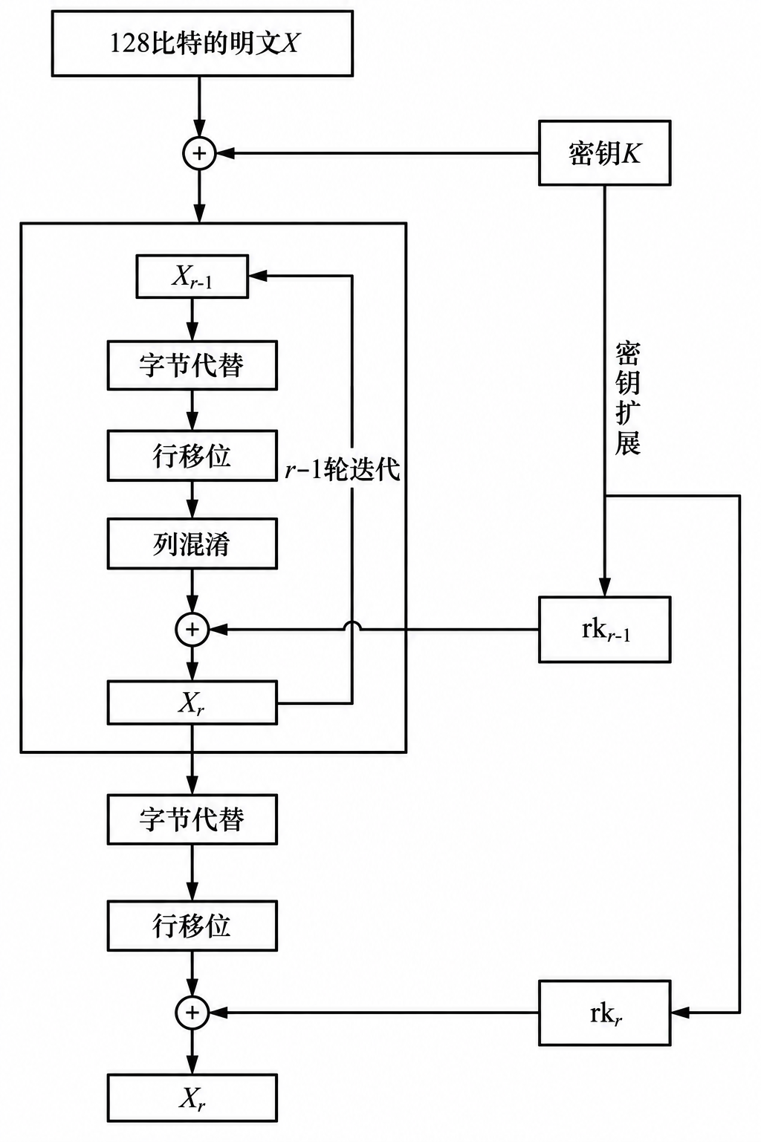
03
典型分组密码
AES 的加密流程（以 AES-128 为例）
左图以 AES-128 为例，主密钥 128 位，轮数 r=10。
① 初始轮密钥加
明文先与初始轮密钥按位异或。
本例中，初始轮密钥就是主密钥 K。
② 第 1～9 轮：循环运算，执行四个操作
字节代替 → 行移位 → 列混淆 → 轮密钥加。
每轮的输出作为下一轮的输入。
rk_{i}
③ 第 10 轮：三个操作，没有列混淆
字节代替 → 行移位 → 轮密钥加。
最后得到一个 128 位密文分组。
四个步骤处理的是同一个 128 位分组，每一步的输出直接交给下一步。
Notes:
沿图按初始轮密钥加、前九轮、末轮的顺序讲。问学生：第十轮少了哪一步？答：列混淆。初始异或不算在十轮内；这里主密钥直接作初始轮密钥，仅针对图中的 AES-128 示例。

Slide 35
03
典型分组密码
AES 轮变换（1/4）—— 字节代替 SubBytes
字节代替
行移位
列混淆
轮密钥加
我们通常把 128 位数据看作 16 个字节，按列 排成 4×4 字节矩阵，叫做 状态（State），每格 1 字节。
代替方法：16 个字节分别查同一张固定 S 盒：高 4 位选行，低 4 位选列。
例：下图中的字节 10，高 4 位 1 作行号，低 4 位 0 作列号，查 S 盒得 CA，即 10 → CA。
初始轮密钥加后
S 盒节选（行、列均从 0 开始）
字节代替后
00 | 40 | 80 | C0
10 | 50 | 90 | D0
20 | 60 | A0 | E0
30 | 70 | B0 | F0
行/列 | 0 | 1 | 2 | 3
0 | 63 | 7C | 77 | 7B
1 | CA | 82 | C9 | 7D
63 | 09 | CD | BA
CA | 53 | 60 | 70
B7 | D0 | E0 | E1
04 | 51 | E7 | 8C
00 → 63；10 → CA
作用：改变字节的值，引入非线性；代替过程中字节所在的位置保持不变。
Notes:
先把 16 字节按列放进 4×4 状态，再请学生查 S 盒：00 得 63，10 得 CA。强调字节代替只改变值，不移动位置；S 盒公开且固定，非线性来自代替规则。下一步才改变字节位置。

Slide 36
03
典型分组密码
AES 轮变换（2/4）—— 行移位 ShiftRows
字节代替
行移位
列混淆
轮密钥加
移位方法：第 0、1、2、3 行分别循环左移 0、1、2、3 个字节。
移出左端的字节回到右端；字节的值不变，只改变它所在的列。
行移位前
行移位后
63 | 09 | CD | BA
CA | 53 | 60 | 70
B7 | D0 | E0 | E1
04 | 51 | E7 | 8C
第 0 行：不移动 →
63 | 09 | CD | BA
53 | 60 | 70 | CA
E0 | E1 | B7 | D0
8C | 04 | 51 | E7
第 1 行：左移 1 字节 →
第 2 行：左移 2 字节 →
第 3 行：左移 3 字节 →
作用：把原来同一列的字节分散到不同列，为下一步列混淆提供跨列扩散。
逆行移位则让各行分别循环右移 0、1、2、3 个字节。
Notes:
让学生盯住第二行的 CA：循环左移后它到最右端，字节值仍是 CA。第 0 至第 3 行依次左移 0 至 3 格，移动都在各自行内；随后列混淆才能把不同位置的信息进一步扩散。

Slide 37
03
典型分组密码
AES 轮变换（3/4）—— 列混淆 MixColumns
字节代替
行移位
列混淆
轮密钥加
混淆方法：对每一列的 4 个字节做固定线性变换，得到新的 4 个字节；四列分别处理。
运算在 GF(2⁸) = GF(2)[x]/(x₈+x₄+x₃+x+1) 中进行：加法是异或，乘法是进行多项式相乘。规则如下：
① 一个字节就是一个多项式：8 个比特依次作为 x⁷～x⁰ 的系数，例如 0x63 = 0110 0011 = x⁶ + x⁵ + x + 1。
② 加法是异或：多项式加法对应按位异或。
③ 乘法是多项式乘法：先进行多项式相乘，再模 m(x)=x⁸+x⁴+x³+x+1，保证结果仍能用 1 个字节表示。
固定系数矩阵（左乘状态）
状态的第一列
第一个输出字节如何得到：
02 | 03 | 01 | 01
01 | 02 | 03 | 01
01 | 01 | 02 | 03
03 | 01 | 01 | 02
63
53
E0
8C
5F
72
64
15
(02×63) ⊕ (03×53) ⊕ (01×E0) ⊕ (01×8C) = 5F
同理，后三个字节：
(01×63) ⊕ (02×53) ⊕ (03×E0) ⊕ (01×8C) = 72
(01×63) ⊕ (01×53) ⊕ (02×E0) ⊕ (03×8C) = 64
(03×63) ⊕ (01×53) ⊕ (01×E0) ⊕ (02×8C) = 15
×
=
作用：每个输出字节都依赖同一列的 4 个输入字节，与行移位共同实现扩散。
Notes:
先看第一列如何由四个输入字节变成四个输出字节，再只算首个输出 5F。提醒这里的加法是异或，乘 02、03 按有限域规则，不能当普通整数乘法；其余三列按同一矩阵分别处理。

Slide 38
03
典型分组密码
AES 轮变换（3/4）—— 列混淆 MixColumns
字节代替
行移位
列混淆
轮密钥加
根据多项式相乘的规则，容易得出：01×a = a, (03×a) = (x+1)a = xa + a = (02×a) ⊕ a
第一个输出字节详细计算过程：
① 02 × 63：02 对应 x
63 = x⁶ + x⁵ + x + 1
x(x⁶+x⁵+x+1) = x⁷+x⁶+x²+x = C6
C6 mod m(x) = C6
02
03
01
01
63
5F
01
02
03
01
×
53
=
72
01
01
02
03
E0
64
② 03 × 53：03 对应 x + 1
03×53 = 02×53 ⊕ 53 = A6 ⊕ 53 = F5
03
01
01
02
8C
15
b₀ = (02×63) ⊕ (03×53) ⊕ E0 ⊕ 8C
= C6 ⊕ F5 ⊕ E0 ⊕ 8C = 5F
③ 相加（异或）：C6 ⊕ F5 ⊕ E0 ⊕ 8C = 5F
矩阵内均为十六进制；加法均为异或。
Notes:
这一页只做例题。先看矩阵第一行：b0 = (02×63) ⊕ (03×53) ⊕ E0 ⊕ 8C。第一步，0x02 对应多项式 x，所以 0x02×0x63 就是 x 乘以 x^6+x^5+x+1，得到 x^7+x^6+x^2+x，对应 0xC6。第二步，0x03 对应 x+1，所以 0x03×a = xa+a = (0x02×a)⊕a；代入 a=0x53，得到 0xA6⊕0x53=0xF5。最后把四项异或，得到第一个输出字节 0x5F。强调这不是把十六进制整数做普通乘法。

Slide 39
03
典型分组密码
AES 轮变换（4/4）—— 轮密钥加 AddRoundKey
字节代替
行移位
列混淆
轮密钥加
运算方法：当前 128 位状态与本轮 128 位轮密钥，对应字节逐位异或。
轮密钥加不改变字节的位置；它将密钥的影响引入状态。
列混淆后的状态
第一轮轮密钥 rk₁
第一轮输出状态
5F | 57 | F7 | 1D
72 | F5 | BE | B9
64 | BC | 3B | F9
15 | 92 | 29 | 1A
D6 | D2 | DA | D6
AA | AF | A6 | AB
74 | 72 | 78 | 76
FD | FA | F1 | FE
89 | 85 | 2D | CB
D8 | 5A | 18 | 12
10 | CE | 43 | 8F
E8 | 68 | D8 | E4
⊕
=
AES 解密
沿加密流程反向还原，使用对应的逆操作，并将轮密钥逆序使用。
轮密钥加仍执行异或：与同一轮密钥再异或一次，即可恢复之前的数据。
Notes:
用第一格 5F ⊕ D6 = 89 带学生读懂三矩阵的对应关系。轮密钥加是逐位异或，字节位置不变；同一轮密钥再异或一次即可撤销这一步。解密还要按相反顺序执行其余逆变换。

Slide 40
03
典型分组密码
AES-128 密钥扩展（一）：递推规则
AES-128：主密钥 128 bit = 4 个初始字（W₀～W₃），每字 32 bit
扩展得到 44 个字 W₀～W₄₃；每连续 4 个字组成一个 128 bit 轮密钥。
字的递推（4 ≤ i ≤ 43）
i 是 4 的倍数
W_{i} = W_{i−4} ⊕ T_{i/4}(W_{i−1})
i 不是 4 的倍数
W_{i} = W_{i−4} ⊕ W_{i−1}
T_{j}：RotWord（循环左移 1 字节）→ SubWord（逐字节查 AES 的 S 盒）→ ⊕ Rcon[j]
Rcon[j] = (RC[j], 00, 00, 00)，首字节如下（十六进制）：
j | 1 | 2 | 3 | 4 | 5 | 6 | 7 | 8 | 9 | 10
RC[j] | 01 | 02 | 04 | 08 | 10 | 20 | 40 | 80 | 1B | 36
首组新字的依赖顺序
W₄ = W₀ ⊕ T₁(W₃)
W₅ = W₁ ⊕ W₄
W₆ = W₂ ⊕ W₅
W₇ = W₃ ⊕ W₆
rk₀ = (W₀～W₃) 就是主密钥，用于初始轮密钥加；rk₁ = (W₄～W₇)，依此类推直到 rk₁₀。
Notes:
本页只讨论 AES-128。主密钥是四个 32 位字 W0 到 W3。扩展后共有 44 个字，每四个字分成一组，得到 rk0 到 rk10 共 11 个 128 位轮密钥。先指出 rk0 就是原主密钥，在正式轮运算前做初始轮密钥加；后面的十组分别用于十轮。从 i=4 开始逐字递推：每逢 i 为 4 的倍数，对前一字先做 T，再与前四字异或；其他位置直接将前一字与前四字异或。T 依次是左移一个字节、逐字节过与 AES 加密相同的 S 盒、异或对应的轮常量。轮常量的后三字节总为 00，这里列出十轮用到的首字节。按底部箭头读第一组：先由 W0 和 T1(W3) 得 W4，再依次得到 W5、W6、W7。下一页用具体主密钥逐步验算。

Slide 41
03
典型分组密码
AES-128 密钥扩展（二）：计算第一轮轮密钥
主密钥 K = 000102030405060708090A0B0C0D0E0F（以下均为十六进制）
W₀ = 00010203
W₁ = 04050607
W₂ = 08090A0B
W₃ = 0C0D0E0F
先算特殊位置 W₄
再逐字异或
输入 W₃
0C 0D 0E 0F
W₅ = W₁ ⊕ W₄ = D2 AF 72 FA
RotWord
0D 0E 0F 0C
W₆ = W₂ ⊕ W₅ = DA A6 78 F1
SubWord
D7 AB 76 FE
W₇ = W₃ ⊕ W₆ = D6 AB 76 FE
⊕ Rcon[1]
01 00 00 00
T₁(W₃)
D6 AB 76 FE
rk₁ = (W₄～W₇)：按列组成轮密钥矩阵
W₄ | W₅ | W₆ | W₇
D6 | D2 | DA | D6
AA | AF | A6 | AB
74 | 72 | 78 | 76
FD | FA | F1 | FE
W₄ = W₀ ⊕ T₁(W₃) = D6 AA 74 FD
因此 rk₁ = D6AA74FDD2AF72FADAA678F1D6AB76FE
Notes:
沿用前面轮密钥加页的 AES-128 示例主密钥：000102030405060708090A0B0C0D0E0F。先每四字节拆成 W0 到 W3。要算 W4，取 W3 的 0C 0D 0E 0F，RotWord 左移一个字节得到 0D 0E 0F 0C，逐字节经过 AES 同一个 S 盒得到 D7 AB 76 FE。这里是第一次调用 T，因此轮常量为 Rcon[1]=01 00 00 00，而不是 Rcon[4]；异或后 T1(W3)=D6 AB 76 FE，再与 W0=00 01 02 03 异或得到 W4=D6 AA 74 FD。接着三个位置不再做 T，依次得到 W5=D2 AF 72 FA、W6=DA A6 78 F1、W7=D6 AB 76 FE。强调右下表每一列对应一个字，合在一起就是第一轮密钥 rk1，与前面轮密钥加示例所用的数值一致。

Slide 42
03
典型分组密码
SM4 的发展与应用
SM4 早期面向无线局域网安全应用，公开时称 SMS4。
此后，算法逐步形成行业、国家和国际层面的标准规范。
2006
2012
2016
2021
公开算法文本
形成行业标准
发布国家标准
纳入国际标准
公布 SMS4 算法，
便于公开研究和实现。
GM/T 0002—2012
《SM4 分组密码算法》
GB/T 32907—2016
2017 年 3 月实施。
作为 SM4 增补件纳入
ISO/IEC 18033-3。
应用：SM4 是我国商用密码体系中的分组密码算法，广泛用于无线局域网、金融支付、移动通信、政务和云服务等领域的数据加密。
配套使用：SM4 常与 SM2（公钥密码）、SM3（杂凑算法）一起使用：
SM4 负责大量数据的加密，SM2 负责密钥交换和数字签名，SM3 负责完整性校验。
Notes:
SM4 最早是为无线局域网安全设计的，2006 年以 SMS4 的名称公开；2012 年成为密码行业标准 GM/T 0002—2012，2016 年成为国家标准 GB/T 32907—2016（推荐性标准），2021 年作为增补件纳入 ISO/IEC 18033-3。实际系统中，SM4 通常与 SM2、SM3 配套使用。

Slide 43
03
典型分组密码
SM4 算法概述
SM4 是对称分组密码：在主密钥控制下，将一个 128 bit 明文分组变换为一个 128 bit 密文分组。
每次用一个密钥，加密一个固定长度的明文分组。
分组长度
主密钥长度
迭代轮数
128 bit
128 bit
32 轮
字（word）：在 SM4 中，指长度为 32 bit 的比特串。
X₀ · 32 bit
X₁ · 32 bit
X₂ · 32 bit
X₃ · 32 bit
明文分组：X = X₀ ‖ X₁ ‖ X₂ ‖ X₃，‖ 表示按顺序拼接。
1 word = 32 bit = 4 byte；1 个分组 = 4 words = 16 bytes。
主密钥也分成四个字：MK = MK₀ ‖ MK₁ ‖ MK₂ ‖ MK₃。
Notes:
SM4 的三个基本参数：分组长度 128 位、密钥长度 128 位、迭代 32 轮。算法内部以 32 位的“字”为单位处理：明文分组看成 4 个字 X0～X3，主密钥也看成 4 个字 MK0～MK3。

Slide 44
03
典型分组密码
SM4 的整体结构：从 Feistel 到四分支广义 Feistel
DES：两分支 Feistel（每轮改写一半）
SM4：四分支广义 Feistel（每轮改写一个字）
L_{i−1}
R_{i−1}
X_{i}
X_{i+1}
X_{i+2}
X_{i+3}
rk_{i}
K_{i}
F
F：由后三个字和 rk_{i} 计算
L_{i}
R_{i}
X_{i+1}
X_{i+2}
X_{i+3}
X_{i+4}
R_{i} = L_{i−1} ⊕ F(R_{i−1}, K_{i})，L_{i} = R_{i−1}
X_{i+4} = X_{i} ⊕ F(X_{i+1}, X_{i+2}, X_{i+3}, rk_{i})
相同：被改写的部分只与 F 的输出异或，所以 F 不必可逆；解密用同一结构，轮密钥逆序使用。
不同：SM4 每轮只改写 1 个字（DES 改写一半），每个字要多轮才被更新到，所以轮数更多：32 轮。
Notes:
把 SM4 和 DES 放在一起看。DES 把分组分成两半，每轮用右半算 F，异或到左半，然后左右交换。SM4 把 128 位分成 4 个 32 位字，每轮用后三个字和轮密钥算 F，异或到第一个字上，得到新字 X_{i+4}，然后整个“窗口”向后移一格。两者本质相同：被改写的部分只和 F 的输出做异或，所以 F 不需要可逆，解密时用同样的结构、把轮密钥倒过来用即可。SM4 每轮只改写四分之一，所以需要 32 轮。

Slide 45
03
典型分组密码
SM4 的加密算法流程
明文
X₀
X₁
X₂
X₃
主密钥 MK（128 位）
第 0 轮：F，用 rk₀
第 1 轮后
X₁
X₂
X₃
X₄
密钥扩展
第 1 轮：F，用 rk₁
第 2 轮后
X₂
X₃
X₄
X₅
rk₀, rk₁, …, rk₃₁
32 个 32 位轮密钥
⋮
共 32 轮，依次用 rk₂ ～ rk₃₁
X₃₂
X₃₃
X₃₄
X₃₅
每轮用一个轮密钥，
按 rk₀ → rk₃₁ 的顺序
第 32 轮后
反序变换 R
密文 C
X₃₅
X₃₄
X₃₃
X₃₂
迭代：X_{i+4} = F(X_{i}, X_{i+1}, X_{i+2}, X_{i+3}, rk_{i})，i = 0, 1, …, 31
反序输出：C = (X₃₅, X₃₄, X₃₃, X₃₂)，只调换四个字的顺序，字内部的比特不变
Notes:
整体流程：明文分成 X0～X3 四个字。每一轮用当前四个字和一个轮密钥生成一个新字，状态窗口向后移一格。32 轮后得到 X32～X35，最后做一次反序变换 R，把四个字倒过来排，得到密文。右边是密钥扩展：主密钥 MK 生成 32 个轮密钥 rk0～rk31，加密时按顺序使用。

Slide 46
03
典型分组密码
SM4 轮函数 F：一轮生成一个新字
X_{i}
X_{i+1}
X_{i+2}
X_{i+3}
一轮的计算
A_{i} = X_{i+1} ⊕ X_{i+2} ⊕ X_{i+3} ⊕ rk_{i}
B_{i} = T(A_{i}) = L(τ(A_{i}))
X_{i+4} = X_{i} ⊕ B_{i}
状态更新（窗口右移一格）
(X_{i}, X_{i+1}, X_{i+2}, X_{i+3})
→ (X_{i+1}, X_{i+2}, X_{i+3}, X_{i+4})
rk_{i}
① 异或：X_{i+1} ⊕ X_{i+2} ⊕ X_{i+3} ⊕ rk_{i}
A_{i}（32 位）
S
S
S
S
合成
置换 T
② 非线性变换 τ：4 个 S 盒并行
③ 线性变换 L
④ 异或
B_{i} = T(A_{i})
X_{i+1}、X_{i+2}、X_{i+3} 原样保留，
只有 X_{i} 被新字 X_{i+4} 替换。
X_{i+4}
新字，接到状态的最后
Notes:
轮函数分四步：① 后三个字与轮密钥异或得到 A_i；② A_i 拆成 4 个字节，分别查 S 盒，这是非线性变换 τ；③ 再做线性变换 L；②③合起来叫合成置换 T；④ 把 T 的输出异或到第一个字 X_i 上，得到新字 X_{i+4}。然后丢掉 X_i，把 X_{i+4} 接到最后，进入下一轮。下面两页分别看 τ 和 L。

Slide 47
03
典型分组密码
合成置换 T（一）：非线性变换 τ 与 S 盒
32 位按字节拆开，各查一次 S 盒
 | 0 | 1 | 2 | 3 | 4 | 5 | 6 | 7 | 8 | 9 | A | B | C | D | E | F
0 | D6 | 90 | E9 | FE | CC | E1 | 3D | B7 | 16 | B6 | 14 | C2 | 28 | FB | 2C | 05
1 | 2B | 67 | 9A | 76 | 2A | BE | 04 | C3 | AA | 44 | 13 | 26 | 49 | 86 | 06 | 99
2 | 9C | 42 | 50 | F4 | 91 | EF | 98 | 7A | 33 | 54 | 0B | 43 | ED | CF | AC | 62
3 | E4 | B3 | 1C | A9 | C9 | 08 | E8 | 95 | 80 | DF | 94 | FA | 75 | 8F | 3F | A6
4 | 47 | 07 | A7 | FC | F3 | 73 | 17 | BA | 83 | 59 | 3C | 19 | E6 | 85 | 4F | A8
5 | 68 | 6B | 81 | B2 | 71 | 64 | DA | 8B | F8 | EB | 0F | 4B | 70 | 56 | 9D | 35
6 | 1E | 24 | 0E | 5E | 63 | 58 | D1 | A2 | 25 | 22 | 7C | 3B | 01 | 21 | 78 | 87
7 | D4 | 00 | 46 | 57 | 9F | D3 | 27 | 52 | 4C | 36 | 02 | E7 | A0 | C4 | C8 | 9E
8 | EA | BF | 8A | D2 | 40 | C7 | 38 | B5 | A3 | F7 | F2 | CE | F9 | 61 | 15 | A1
9 | E0 | AE | 5D | A4 | 9B | 34 | 1A | 55 | AD | 93 | 32 | 30 | F5 | 8C | B1 | E3
A | 1D | F6 | E2 | 2E | 82 | 66 | CA | 60 | C0 | 29 | 23 | AB | 0D | 53 | 4E | 6F
B | D5 | DB | 37 | 45 | DE | FD | 8E | 2F | 03 | FF | 6A | 72 | 6D | 6C | 5B | 51
C | 8D | 1B | AF | 92 | BB | DD | BC | 7F | 11 | D9 | 5C | 41 | 1F | 10 | 5A | D8
D | 0A | C1 | 31 | 88 | A5 | CD | 7B | BD | 2D | 74 | D0 | 12 | B8 | E5 | B4 | B0
E | 89 | 69 | 97 | 4A | 0C | 96 | 77 | 7E | 65 | B9 | F1 | 09 | C5 | 6E | C6 | 84
F | 18 | F0 | 7D | EC | 3A | DC | 4D | 20 | 79 | EE | 5F | 3E | D7 | CB | 39 | 48
A = (a₀, a₁, a₂, a₃)
a₀
a₁
a₂
a₃
Sbox
Sbox
Sbox
Sbox
b₀
b₁
b₂
b₃
B = τ(A) = (b₀, b₁, b₂, b₃)
b_{j} = Sbox(a_{j})：高 4 位定行，低 4 位定列，
8 位进、8 位出，4 个 S 盒是同一张表。
例：82 → 第 8 行第 2 列 → 8A
试一试：τ(8283CB69) = ?
Notes:
非线性变换 τ：把 32 位的 A 拆成 4 个字节，每个字节独立查 S 盒，再拼回 32 位。SM4 的 S 盒是 8 位进 8 位出，查法与 AES 相同：高 4 位为行号，低 4 位为列号。例：82 查第 8 行第 2 列得 8A。
课堂练习：请学生计算 τ(8283CB69)。提示把 82、83、CB、69 四个字节分别查表，再按原顺序拼接。给学生 1～2 分钟，然后翻到下一页核对。

Slide 48
03
典型分组密码
合成置换 T（一）：非线性变换 τ 与 S 盒
32 位按字节拆开，各查一次 S 盒
 | 0 | 1 | 2 | 3 | 4 | 5 | 6 | 7 | 8 | 9 | A | B | C | D | E | F
0 | D6 | 90 | E9 | FE | CC | E1 | 3D | B7 | 16 | B6 | 14 | C2 | 28 | FB | 2C | 05
1 | 2B | 67 | 9A | 76 | 2A | BE | 04 | C3 | AA | 44 | 13 | 26 | 49 | 86 | 06 | 99
2 | 9C | 42 | 50 | F4 | 91 | EF | 98 | 7A | 33 | 54 | 0B | 43 | ED | CF | AC | 62
3 | E4 | B3 | 1C | A9 | C9 | 08 | E8 | 95 | 80 | DF | 94 | FA | 75 | 8F | 3F | A6
4 | 47 | 07 | A7 | FC | F3 | 73 | 17 | BA | 83 | 59 | 3C | 19 | E6 | 85 | 4F | A8
5 | 68 | 6B | 81 | B2 | 71 | 64 | DA | 8B | F8 | EB | 0F | 4B | 70 | 56 | 9D | 35
6 | 1E | 24 | 0E | 5E | 63 | 58 | D1 | A2 | 25 | 22 | 7C | 3B | 01 | 21 | 78 | 87
7 | D4 | 00 | 46 | 57 | 9F | D3 | 27 | 52 | 4C | 36 | 02 | E7 | A0 | C4 | C8 | 9E
8 | EA | BF | 8A | D2 | 40 | C7 | 38 | B5 | A3 | F7 | F2 | CE | F9 | 61 | 15 | A1
9 | E0 | AE | 5D | A4 | 9B | 34 | 1A | 55 | AD | 93 | 32 | 30 | F5 | 8C | B1 | E3
A | 1D | F6 | E2 | 2E | 82 | 66 | CA | 60 | C0 | 29 | 23 | AB | 0D | 53 | 4E | 6F
B | D5 | DB | 37 | 45 | DE | FD | 8E | 2F | 03 | FF | 6A | 72 | 6D | 6C | 5B | 51
C | 8D | 1B | AF | 92 | BB | DD | BC | 7F | 11 | D9 | 5C | 41 | 1F | 10 | 5A | D8
D | 0A | C1 | 31 | 88 | A5 | CD | 7B | BD | 2D | 74 | D0 | 12 | B8 | E5 | B4 | B0
E | 89 | 69 | 97 | 4A | 0C | 96 | 77 | 7E | 65 | B9 | F1 | 09 | C5 | 6E | C6 | 84
F | 18 | F0 | 7D | EC | 3A | DC | 4D | 20 | 79 | EE | 5F | 3E | D7 | CB | 39 | 48
A = (a₀, a₁, a₂, a₃)
a₀
a₁
a₂
a₃
Sbox
Sbox
Sbox
Sbox
b₀
b₁
b₂
b₃
B = τ(A) = (b₀, b₁, b₂, b₃)
b_{j} = Sbox(a_{j})：高 4 位定行，低 4 位定列，
8 位进、8 位出，4 个 S 盒是同一张表。
例：82 → 第 8 行第 2 列 → 8A
试一试：τ(8283CB69) = 8AD24122
Notes:
核对答案：四个字节分别查表，82→8A、83→D2、CB→41、69→22，按原顺序拼接得 τ(8283CB69) = 8AD24122。常见错误是把行号和列号取反。这个输入在后面国标示例的密钥扩展第一步还会出现。S 盒是 SM4 中唯一的非线性部件，负责混淆。

Slide 49
03
典型分组密码
合成置换 T（二）：线性变换 L
L(B) = B ⊕ (B ⋘ 2) ⊕ (B ⋘ 10) ⊕ (B ⋘ 18) ⊕ (B ⋘ 24) （⋘ k：32 位循环左移 k 位）
直观例子：B = 00000001（只有最低位是 1），看它经过 L 后变成什么
B
0
0
0
0
0
0
0
0
0
0
0
0
0
0
0
0
0
0
0
0
0
0
0
0
0
0
0
0
0
0
0
1
00000001
B ⋘ 2
0
0
0
0
0
0
0
0
0
0
0
0
0
0
0
0
0
0
0
0
0
0
0
0
0
0
0
0
0
1
0
0
00000004
B ⋘ 10
0
0
0
0
0
0
0
0
0
0
0
0
0
0
0
0
0
0
0
0
0
1
0
0
0
0
0
0
0
0
0
0
00000400
B ⋘ 18
0
0
0
0
0
0
0
0
0
0
0
0
0
1
0
0
0
0
0
0
0
0
0
0
0
0
0
0
0
0
0
0
00040000
B ⋘ 24
0
0
0
0
0
0
0
1
0
0
0
0
0
0
0
0
0
0
0
0
0
0
0
0
0
0
0
0
0
0
0
0
01000000
L(B)
0
0
0
0
0
0
0
1
0
0
0
0
0
1
0
0
0
0
0
0
0
1
0
0
0
0
0
0
0
1
0
1
01040405
输入只有 1 个比特为 1，输出 L(00000001) = 01040405 有 5 个比特为 1，分布在全部 4 个字节里——
一个字节的变化会扩散到整个字，这就是 L 负责的扩散。
L 是线性变换：输出由输入与其若干次循环左移的结果异或而成。
与 τ 复合得到合成置换 T(A) = L(τ(A))：τ 负责混淆，L 负责扩散。
Notes:
线性变换 L 把 32 位字 B 与它循环左移 2、10、18、24 位的结果异或在一起。看例子：B = 00000001 只有最低位是 1，循环左移 2、10、18、24 位后，这个 1 分别移到 4 个新位置，即 00000004、00000400、00040000、01000000；连同原位共 5 个 1，所以 L(00000001) = 01040405，这 5 个 1 分布在全部 4 个字节中。可见一个字节的变化经过 L 后会扩散到整个字，这就是 L 承担的扩散作用。
L 是线性变换，输出只由输入及其循环移位异或得到。τ 与 L 复合得到合成置换 T(A) = L(τ(A))：τ 负责混淆，L 负责扩散。密钥扩展中使用的是另一个线性变换 L′，只循环左移 13 位和 23 位，在下一页介绍。

Slide 50
03
典型分组密码
SM4 密钥扩展：从主密钥到 32 个轮密钥
① 初始化：主密钥 MK = (MK₀, MK₁, MK₂, MK₃) 与固定参数异或：K_{j} = MK_{j} ⊕ FK_{j}，j = 0, 1, 2, 3
② 迭代 32 次：rk_{i} = K_{i+4} = K_{i} ⊕ T′(K_{i+1} ⊕ K_{i+2} ⊕ K_{i+3} ⊕ CK_{i})，i = 0, 1, …, 31
③ 变换 T′：T′(A) = L′(τ(A))，S 盒与加密相同；L′(B) = B ⊕ (B ⋘ 13) ⊕ (B ⋘ 23)
和轮函数对照：结构相同，只有三处不同
对比项 | 轮函数（加密） | 密钥扩展
输入的四个字 | X_{i}, X_{i+1}, X_{i+2}, X_{i+3} | K_{i}, K_{i+1}, K_{i+2}, K_{i+3}
参与异或的量 | 轮密钥 rk_{i} | 固定参数 CK_{i}
线性变换 | L：左移 2、10、18、24 位 | L′：左移 13、23 位
非线性变换 | τ（同一张 S 盒） | τ（同一张 S 盒）
新生成的字 | X_{i+4}，下一轮的输入 | K_{i+4}，就是轮密钥 rk_{i}
Notes:
密钥扩展的结构和加密轮函数几乎一样：同样是四个字的窗口，每次用后三个字算一个新字。区别只有三处：参与异或的是固定参数 CK_i 而不是轮密钥；线性变换换成 L′，只左移 13 和 23 位；新生成的字 K_{i+4} 直接作为本轮的轮密钥 rk_i 输出。S 盒是同一张，实现时可以共用。

Slide 51
03
典型分组密码
密钥扩展的固定参数 FK 与 CK
FK：初始化用的 4 个字
CK：32 个字，每轮用一个，遵循以下生成规则：
FK₀ | A3B1BAC6
FK₁ | 56AA3350
FK₂ | 677D9197
FK₃ | B27022DC
CK_{i} = (ck_{i,0}, ck_{i,1}, ck_{i,2}, ck_{i,3})，每个 ck_{i,j} 是一个字节：
ck_{i,j} = (4i + j) × 7 mod 256
例：CK₁（i = 1）
j | 4i + j | × 7 | mod 256 | 十六进制
0 | 4 | 28 | 28 | 1C
1 | 5 | 35 | 35 | 23
2 | 6 | 42 | 42 | 2A
3 | 7 | 49 | 49 | 31
FK 只在第一步使用：
K_{j} = MK_{j} ⊕ FK_{j}（j = 0, 1, 2, 3）
所以 CK₁ = 1C232A31；
同理 CK₀ = 00070E15，CK₃₁ = 646B7279。
FK、CK 都是公开常量，作用是让密钥扩展的各轮互不相同，避免轮密钥之间出现简单关系；
需要保密的只有主密钥 MK。
Notes:
FK 是 4 个固定的字，只在初始化时和主密钥异或一次。CK 是 32 个字，每轮用一个。CK 不是随便给的数，而是有规则：第 i 个 CK 的第 j 个字节等于 (4i+j)×7 再模 256。以 CK1 为例：4、5、6、7 乘 7 得 28、35、42、49，写成十六进制是 1C、23、2A、31，所以 CK1 = 1C232A31。CK31 = 646B7279 可以同样验证。这些常量都是公开的，真正保密的只有主密钥。

Slide 52
03
典型分组密码
SM4 的解密算法
解密与加密用同一个算法，只是轮密钥倒过来用：rk₃₁, rk₃₀, …, rk₀。
解密第 1 轮：还原 X₃₁
① 输入：
(Y₀, Y₁, Y₂, Y₃) = (X₃₅, X₃₄, X₃₃, X₃₂)
② 迭代 32 轮（j = 0, 1, …, 31）：
Y_{j+4} = Y_{j} ⊕ T(Y_{j+1} ⊕ Y_{j+2} ⊕ Y_{j+3} ⊕ rk_{31−j})
③ 反序输出明文：
(Y₃₅, Y₃₄, Y₃₃, Y₃₂) = (X₀, X₁, X₂, X₃)
输入密文（四个字）
X₃₅
X₃₄
X₃₃
X₃₂
T(X₃₄ ⊕ X₃₃ ⊕ X₃₂ ⊕ rk₃₁)
X₃₁
X₃₄
X₃₃
X₃₂
得到的新字正是 X₃₁；
继续 32 轮，就能倒推回 X₀, X₁, X₂, X₃。
为什么能还原？加密最后一轮是 X₃₅ = X₃₁ ⊕ T(X₃₂ ⊕ X₃₃ ⊕ X₃₄ ⊕ rk₃₁)，
解密用同样的三个字和 rk₃₁ 重新算出同一个 T 值，再异或一次就抵消，得到 X₃₁，不需要 T 可逆。
Notes:
SM4 解密不需要新的算法：把密文的四个字按 X35、X34、X33、X32 的顺序作为输入，轮密钥倒序使用。看解密第一轮：用 X34、X33、X32 和 rk31 算出的 T 值，与加密最后一轮完全相同，异或到 X35 上正好抵消，得到 X31。依次类推 32 轮，再反序输出，就是明文。这和 Feistel 结构“F 不必可逆”是同一个道理。

Slide 53
03
典型分组密码
SM4 加密示例（国标测试数据）
明文 X = 主密钥 MK = 01234567 89ABCDEF FEDCBA98 76543210
（GB/T 32907—2016 附录中的示例，明文与密钥取值相同；以下均为十六进制）
① 密钥扩展：求 rk₀
K₀～K₃ = MK ⊕ FK
= A292FFA1 DF01FEBF 99A12B0F C42410CC
K₁ ⊕ K₂ ⊕ K₃ ⊕ CK₀ = 8283CB69
→ τ → 8AD24122 → L′ → 53B37958
rk₀ = K₀ ⊕ 53B37958 = F12186F9
② 加密第 1 轮：求 X₄
X₁ ⊕ X₂ ⊕ X₃ ⊕ rk₀ = F002C39E
→ τ → 18E992B1
→ L → 26D99622
X₄ = X₀ ⊕ 26D99622 = 27FAD345
轮 i | 0 | 1 | 2 | ⋯ | 30 | 31
rk_{i} | F12186F9 | 41662B61 | 5A6AB19A | ⋯ | 01CF72E5 | 9124A012
X_{i+4} | 27FAD345 | A18B4CB2 | 11C1E22A | ⋯ | D206965E | 681EDF34
密文 C = (X₃₅, X₃₄, X₃₃, X₃₂) = 681EDF34 D206965E 86B3E94F 536E4246
Notes:
这是国标附录给出的测试数据，明文与主密钥取相同值。先看密钥扩展第一步：MK 与 FK 异或得到 K0～K3；K1、K2、K3 与 CK0 异或得 8283CB69，正是前面课堂练习的输入，τ 查表得 8AD24122，再经 L′ 得 53B37958，与 K0 异或得到 rk0 = F12186F9。再看加密第 1 轮：X1 ⊕ X2 ⊕ X3 ⊕ rk0 = F002C39E，τ 得 18E992B1，L 得 26D99622，与 X0 异或得 X4 = 27FAD345。
下方表格列出各轮的轮密钥 rk_i 与新字 X_{i+4}，其余各轮按同样方法计算。32 轮后 X32～X35 = 536E4246、86B3E94F、D206965E、681EDF34，反序输出得到密文 681EDF34 D206965E 86B3E94F 536E4246。

Slide 54
03
典型分组密码
DES、AES 与 SM4 的比较
三种算法都以固定长度的分组为单位，但密钥长度、内部结构和解密方式不同。
比较项 | DES | AES | SM4
分组长度 | 64 位 | 128 位 | 128 位
密钥长度 | 64 位（有效 56 位） | 128 / 192 / 256 位 | 128 位
轮数 | 16 | 10 / 12 / 14 | 32
整体结构 | Feistel | SPN | 四分支广义 Feistel
非线性部件 | 8 个 S 盒（6 位 → 4 位） | S 盒（8 位 → 8 位） | S 盒（8 位 → 8 位）
线性部件 | E 扩展、P 置换 | 行移位、列混淆 | 线性变换 L
密钥编排 | PC-1、循环左移、PC-2 | RotWord、SubWord、Rcon | FK、CK、T′
解密方式 | 同一结构，轮密钥逆序 | 用逆变换，轮密钥逆序 | 同一结构，轮密钥逆序
处理长消息时，还需要规定各分组怎样组织和联系——分组密码工作模式。
Notes:
最后把三个算法放在一起比较。前四行是参数和整体结构；中间三行对应“设计基础”中讲的部件：S 盒提供非线性，置换或矩阵变换提供扩散，密钥编排为每轮生成轮密钥。DES 和 SM4 属于 Feistel 类结构，解密直接复用加密结构；AES 是 SPN 结构，解密要用各步骤的逆变换。
页面最后一句引出下一讲：分组密码一次只处理一个固定长度的分组，处理长消息时还需要规定各分组怎样组织和联系，这就是分组密码工作模式。

Slide 55
02
分组密码
课程作业1：AES 第一轮轮密钥
假设有 128 比特的 AES 密钥，用十六进制表示，如右图状态所示：
A1 | B5 | 94 | D0
2E | 3A | 25 | 44
F3 | 5B | 17 | 52
A0 | 7D | C9 | 21
用到的 S 盒如下：
x / y | 0 | 1 | 2 | 3 | 4 | 5 | 6 | 7 | 8 | 9 | A | B | C | D | E | F
0 | 63 | 7C | 77 | 7B | F2 | 6B | 6F | C5 | 30 | 01 | 67 | 2B | FE | D7 | AB | 76
1 | CA | 82 | C9 | 7D | FA | 59 | 47 | F0 | AD | D4 | A2 | AF | 9C | A4 | 72 | C0
2 | B7 | FD | 93 | 26 | 36 | 3F | F7 | CC | 34 | A5 | E5 | F1 | 71 | D8 | 31 | 15
3 | 04 | C7 | 23 | C3 | 18 | 96 | 05 | 9A | 07 | 12 | 80 | E2 | EB | 27 | B2 | 75
4 | 09 | 83 | 2C | 1A | 1B | 6E | 5A | A0 | 52 | 3B | D6 | B3 | 29 | E3 | 2F | 84
5 | 53 | D1 | 00 | ED | 20 | FC | B1 | 5B | 6A | CB | BE | 39 | 4A | 4C | 58 | CF
6 | D0 | EF | AA | FB | 43 | 4D | 33 | 85 | 45 | F9 | 02 | 7F | 50 | 3C | 9F | A8
7 | 51 | A3 | 40 | 8F | 92 | 9D | 38 | F5 | BC | B6 | DA | 21 | 10 | FF | F3 | D2
8 | CD | 0C | 13 | EC | 5F | 97 | 44 | 17 | C4 | A7 | 7E | 3D | 64 | 5D | 19 | 73
9 | 60 | 81 | 4F | DC | 22 | 2A | 90 | 88 | 46 | EE | B8 | 14 | DE | 5E | 0B | DB
A | E0 | 32 | 3A | 0A | 49 | 06 | 24 | 5C | C2 | D3 | AC | 62 | 91 | 95 | E4 | 79
B | E7 | C8 | 37 | 6D | 8D | D5 | 4E | A9 | 6C | 56 | F4 | EA | 65 | 7A | AE | 08
C | BA | 78 | 25 | 2E | 1C | A6 | B4 | C6 | E8 | DD | 74 | 1F | 4B | BD | 8B | 8A
D | 70 | 3E | B5 | 66 | 48 | 03 | F6 | 0E | 61 | 35 | 57 | B9 | 86 | C1 | 1D | 9E
E | E1 | F8 | 98 | 11 | 69 | D9 | 8E | 94 | 9B | 1E | 87 | E9 | CE | 55 | 28 | DF
F | 8C | A1 | 89 | 0D | BF | E6 | 42 | 68 | 41 | 99 | 2D | 0F | B0 | 54 | BB | 16
用到的常数 Rcon 如下：
Rcon[j] = (RC_{j}, 00, 00, 00)
j | 1 | 2 | 3 | 4 | 5 | 6 | 7 | 8 | 9 | 10
RC | 01 | 02 | 04 | 08 | 10 | 20 | 40 | 80 | 1B | 36
各项均以十六进制表示。
求第一轮的轮密钥。

Slide 56
03
典型分组密码
课程作业2：轮密钥的对称性与选择明文攻击
设某个 SM4 变体的轮函数和反序变换 R 都与 SM4 相同，但密钥扩展有缺陷：对任意主密钥，生成的轮密钥都满足 rk_{31−i} = rk_{i}（i = 0, 1, …, 15），即轮密钥序列前后对称。
(1) 证明：对这个变体，同一密钥下的加密算法与解密算法完全相同；
(2) 攻击者截获一段密文 C，并且可以让系统对他选定的任意明文进行加密（选择明文攻击）。他怎样只提交一次加密请求，就得到 C 对应的明文？
提示：SM4 的解密与加密是同一个算法，只是轮密钥按 rk₃₁, rk₃₀, …, rk₀ 的顺序使用。

Slide 57
谢谢！
Notes:
回扣开头的保密性目标：分组密码、流密码都离不开正确使用密钥。提醒学生，加密本身不自动提供完整性或来源认证。下一讲介绍分组密码工作模式、流密码与消息认证码：工作模式解决长消息如何用分组密码加密，流密码以 ZUC 为例，消息认证码用于保证消息的完整性并认证消息来源。留时间答疑。

